Slide 1
AUDIENCIA PÚBLICA DE RENDICIÓN DE CUENTAS
E.S.E HOSPITAL SAN JUAN DE DIOS DE CONCORDIA – ANTIOQUIA
VIGENCIA 2.024.
“MÁS Y MEJORES SERVICIOS”

Slide 2
RESEÑA HISTORICA:
Para el año de 1.860 por iniciativa de doña Romualda González de Restrepo, de doña Paula Toro de González y de don Rudesindo Quijano Restrepo, se gestó la idea de fundar un Hospital y de hecho, hoy en día estos personajes son considerados fundadores de la entidad.
El 20 de diciembre de 1.938 las señoritas Elisa y Teresa González Toro vendieron mediante escritura pública número 404 al departamento de Antioquia y este adquiere para la nación en la construcción del hospital de Caridad un lote de terreno denominado Manga del Hoyo donde hoy se encuentra construido el actual Hospital.
Con la promulgación de la Ley 10 de 1.990 se empezó a adelantar en el país un proceso de descentralización en el sector salud que tan solo se ha podido ir consolidando en los primeros años del siglo XX. Con la Constitución Política de la República de Colombia se consagra a la Salud como un Servicio Público y se establece la obligación del Estado de organizar la prestación de servicios de salud conforme a los principios de equidad, universalidad, oportunidad y eficiencia, para en 1.993 dar forma al actual Sistema General de Seguridad Social en Salud, mediante la Ley 100 de dicho año.
Acogiéndose a los lineamientos del Sistema General de Seguridad Social en Salud establecido por la Ley 100 de 1.993 el Hospital San Juan de Dios del Municipio de Concordia, se transformó en Empresa Social del Estado - ESE mediante Acuerdo No. 011 de agosto 13 de 1.994 emanado del Honorable Concejo Municipal. Como tal la Empresa Social del Estado Hospital San Juan de Dios es hoy una entidad pública descentralizada, con personería jurídica, patrimonio propio y autonomía administrativa y financiera cuyo objeto es la prestación de Servicios de Salud.
“MÁS Y MEJORES SERVICIOS”

Slide 3
MISIÓN:
“La E.S.E Hospital San Juan de Dios del Municipio de Concordia Antioquía es una institución que presta servicios de salud enfocada en el primer nivel de complejidad, con un talento humano competitivo y humanizado, orientado a la promoción de la salud y la prevención de la enfermedad, garantizando una atención integral más humana, oportuna y segura del paciente y que trabaja a diario en el mejoramiento continuo, el posicionamiento en el sector salud y el bienestar de la comunidad”.
“MÁS Y MEJORES SERVICIOS”

Slide 4
VISIÓN:
“La E.S.E Hospital San Juan de Dios del Municipio de Concordia Antioquía será para el año 2.030 una institución de salud reconocida a nivel Departamental por prestar servicios de salud de baja y mediana complejidad, con un alto nivel de humanización, oportunidad, calidad y seguridad del paciente, un adecuado equipamiento tecnológico, articulada además con un buen programa de docencia servicio, generando rentabilidad social, promoviendo el respeto por el medio ambiente, y garantizando una estabilidad económica y un crecimiento financiero adecuado en el tiempo”.
“MÁS Y MEJORES SERVICIOS”

Slide 5
VALORES Y PRINCIPIOS INSTITUCIONALES:
PRINCIPIOS CORPORATIVOS:
Respeto a la dignidad humana.
Eficiencia.
Eficacia.
Calidad.
Solidaridad.
Participación.
Unidad.
Valores éticos.
Productividad.
Competitividad.
VALORES
Honestidad.
Respeto.
Compromiso.
Diligencia.
Justicia.
“MÁS Y MEJORES SERVICIOS”

Slide 6
OBJETIVOS CORPORATIVOS O ESTRATÉGICOS:
Garantizar la prestación de servicios de salud integrales, humanizados, con calidad y oportunidad a los usuarios.
Promover el fortalecimiento y desarrollo de la institución como prestador de servicios de salud.
Propender por el desarrollo del talento humano para alcanzar una prestación de servicios óptimos.
Garantizar la rentabilidad social y financiera de la entidad mediante un adecuado manejo gerencial.
Armonizar el desarrollo y crecimiento de la empresa de acuerdo a las condiciones y necesidades del entorno.
Promover la participación social en el municipio para el fortalecimiento y desarrollo de los objetivos institucionales.
“MÁS Y MEJORES SERVICIOS”

Slide 7
Composición de Junta Directiva.
DRA. ALEXANDRA MARÍA HERRERA QUIJANO - ALCALDESA PRESIDENTE JUNTA
DRA. JULIANA QUICENO RESTREPO – SECRETARIA DE SALUD.
DR. JUAN CARLOS ALVAREZ ARANGO – REPRESENTANTE EMPLEADOS ADMINISTRATIVOS SECRERARIO
SRA. JULIANA CADAVID MESA – REPRESENTANTE DE LOS PROFESIONALES.
SRA. GLORIA ELENA VELEZ JARAMILLO - REPRESENTANTE DE LOS USUARIOS
“MÁS Y MEJORES SERVICIOS”

Slide 8
AUDIENCIA PÚBLICA DE RENDICIÓN DE CUENTAS.
PROCESOS
MARIO ALEJANDRO CADAVID CADAVID
GERENTE
“MÁS Y MEJORES SERVICIOS”

Slide 9
Procesos Misionales Informe área asistenciaL. Producción de servicios
Juliana Cadavid Mesa
Enfermera
“MÁS Y MEJORES SERVICIOS”

Slide 10
LOS SERVICIOS MAS PRESTADOS DEL AÑO 2.024.
Actividades desarrolladas por el personal encargado de la atención en salud, que buscan mejorar la calidad de vida (salud) y generar satisfacción en los usuarios.
Durante el año 2.024, se realizaron un total de 74.446 atenciones a los usuarios en los diferentes servicios que ofrece el hospital. A continuación, presentamos el resultado arrojado en el año 2.024 a los siguientes servicios:
CONSULTA MÉDICA.
PROMOCIÓN Y PREVENCIÓN
LABORATORIO.
ODONTOLOGÍA.
URGENCIAS
HOSPITALIZACIÓN
FARMACIA.
RAYOS X
“MÁS Y MEJORES SERVICIOS”

Slide 11
TOTAL DE CONSULTAS POR SERVICIOS PRESTADOS AL AÑO 2.024.
“MÁS Y MEJORES SERVICIOS”

Slide 12
COMPARATIVO DE LOS 4 ÚLTIMOS AÑOS EN ACTIVIDADES REALIZADAS
“MÁS Y MEJORES SERVICIOS”

Slide 13
COMPARATIVO DE LOS 4 ÚLTIMOS AÑOS EN ACTIVIDADES REALIZADAS
“MÁS Y MEJORES SERVICIOS”

Slide 14
COMPARATIVO DE LOS 4 ÚLTIMOS AÑOS EN ACTIVIDADES REALIZADAS
“MÁS Y MEJORES SERVICIOS”

Slide 15
COMPARATIVO DE LOS 4 ÚLTIMOS AÑOS EN ACTIVIDADES REALIZADAS
“MÁS Y MEJORES SERVICIOS”

Slide 16
COMPARATIVO DE LOS 4 ÚLTIMOS AÑOS EN ACTIVIDADES REALIZADAS
“MÁS Y MEJORES SERVICIOS”

Slide 17
OTROS SERVICIOS DE HABILITACION EN CONVENIO:
PEDIATRÍA
MEDICINA INTERNA
GINECOLOGÍA
ORTOPEDÍA
PSIQUIATRÍA
CIRIGÍA GENERAL
NUTRICIÓN
PSICOLOGÍA
CLINÍCA DE HERIDAS
“MÁS Y MEJORES SERVICIOS”

Slide 18
“MÁS Y MEJORES SERVICIOS”

Slide 19
“MÁS Y MEJORES SERVICIOS”

Slide 20
“MÁS Y MEJORES SERVICIOS”

Slide 21
“MÁS Y MEJORES SERVICIOS”

Slide 22
“MÁS Y MEJORES SERVICIOS”

Slide 23
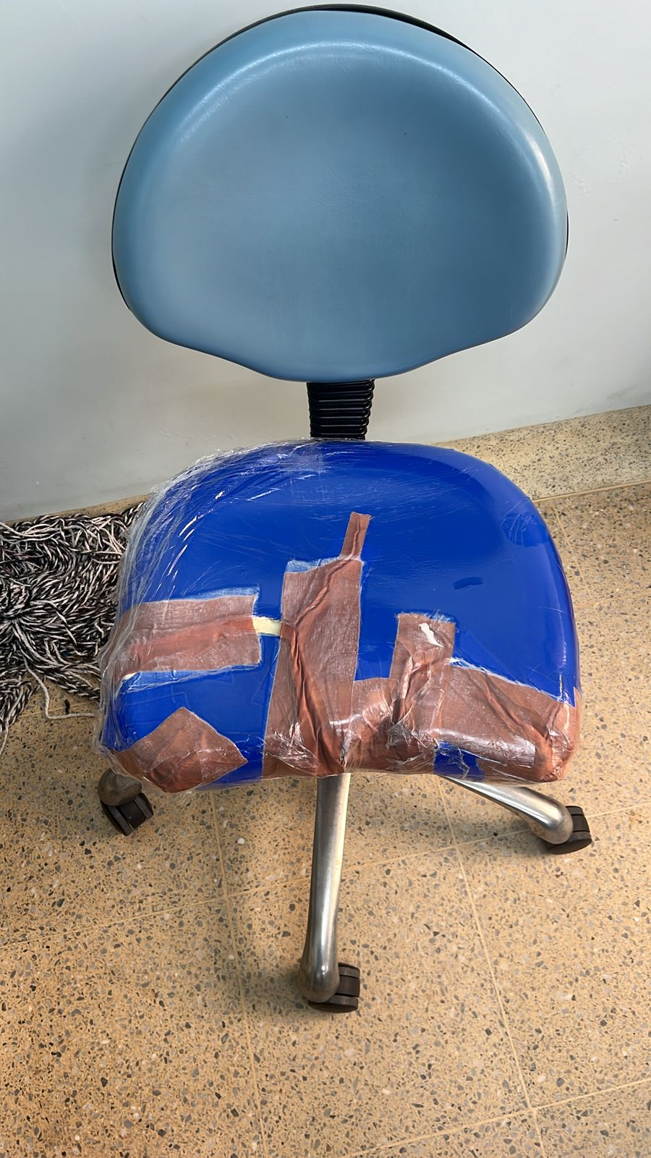
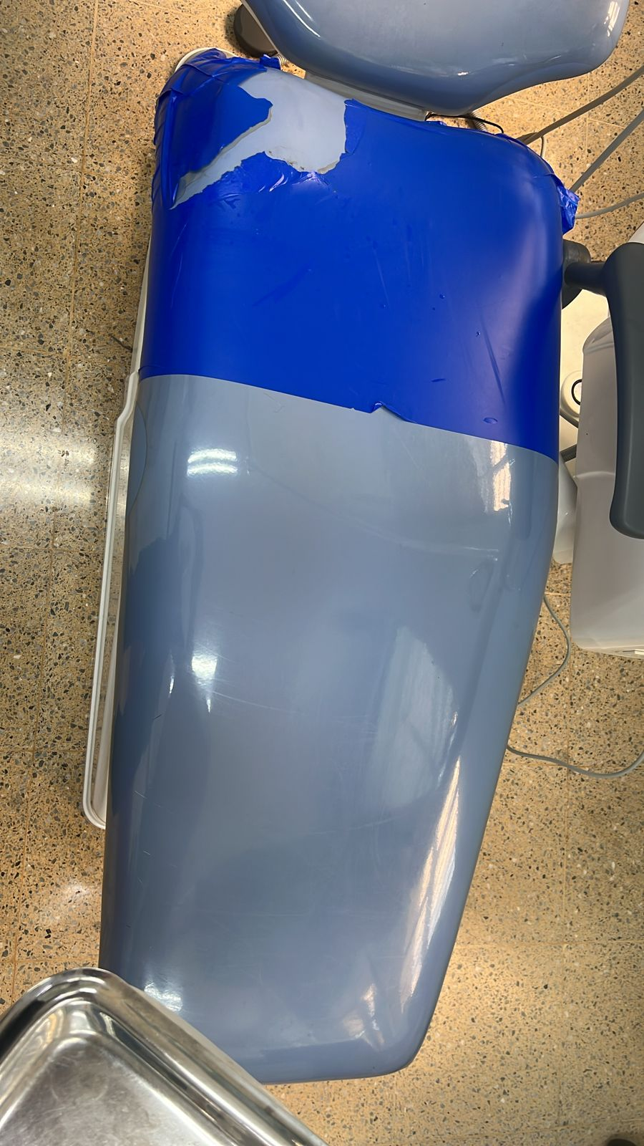
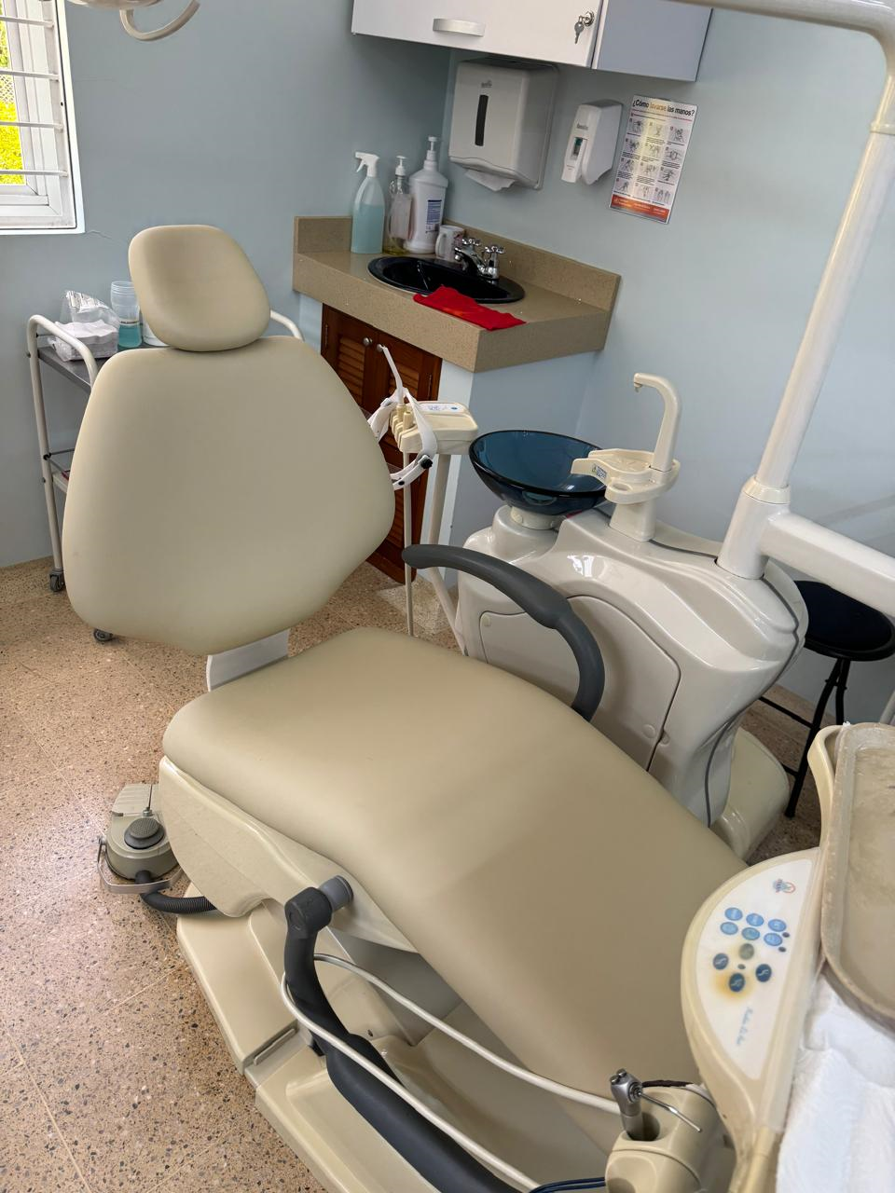
“MÁS Y MEJORES SERVICIOS”

Slide 24
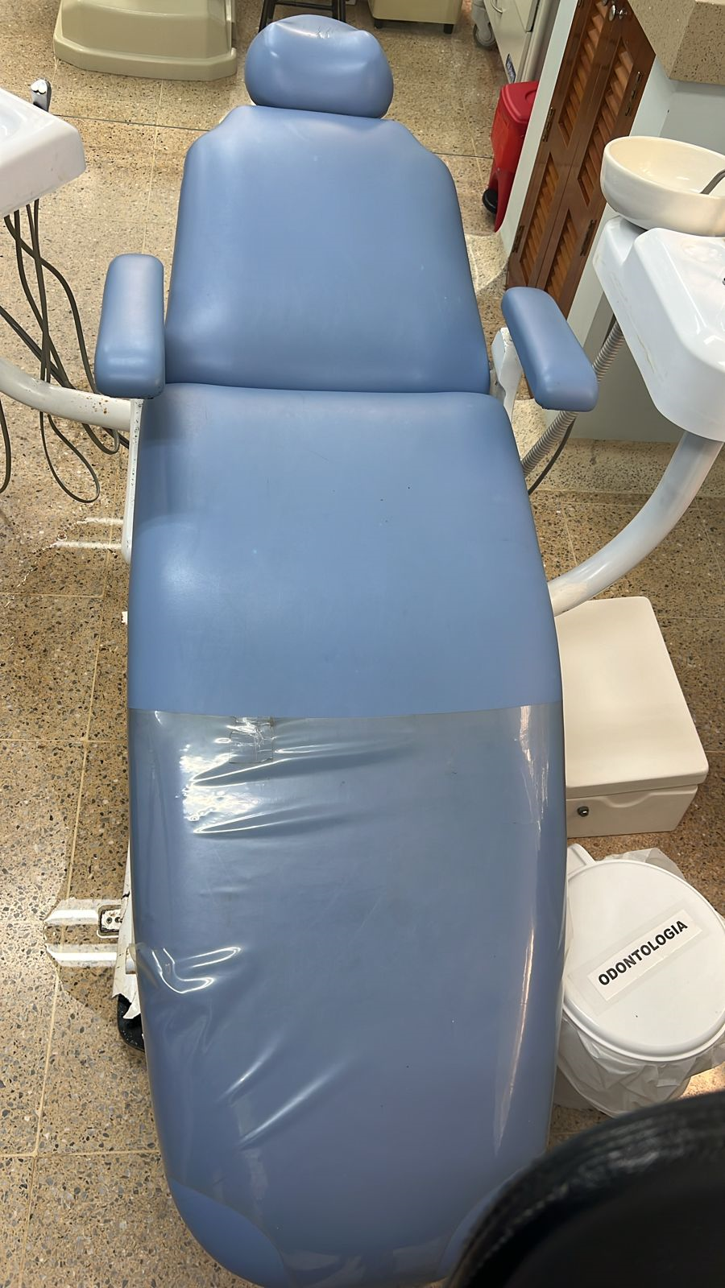
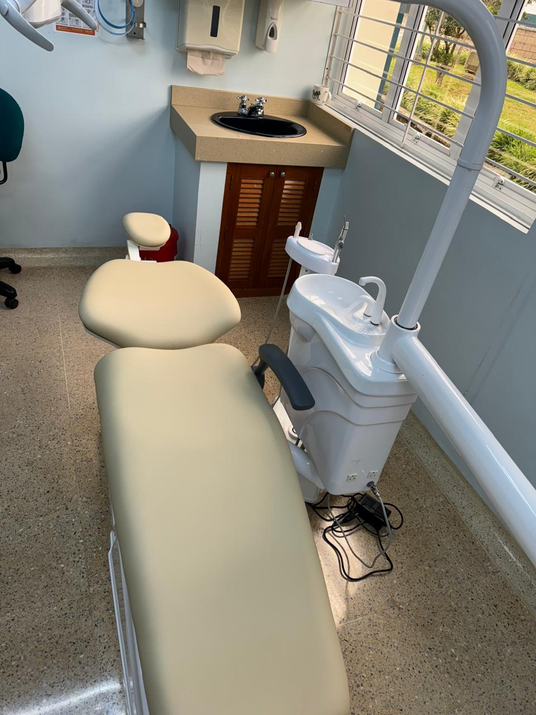
“MÁS Y MEJORES SERVICIOS”

Slide 25
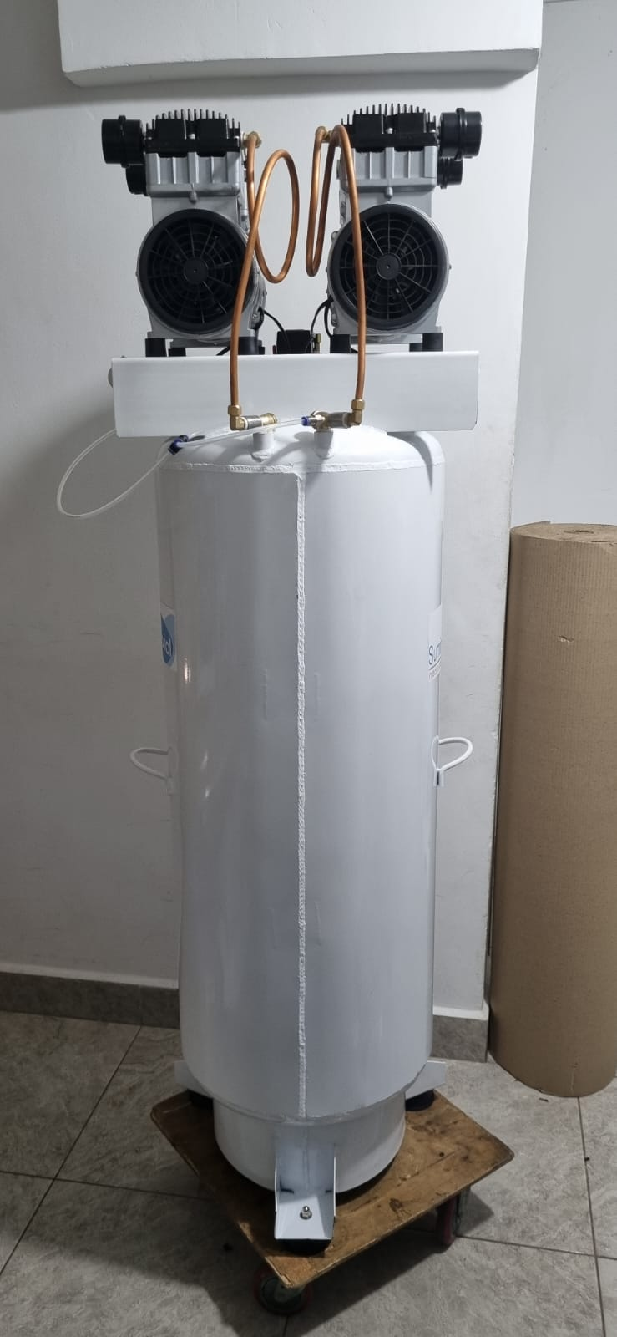
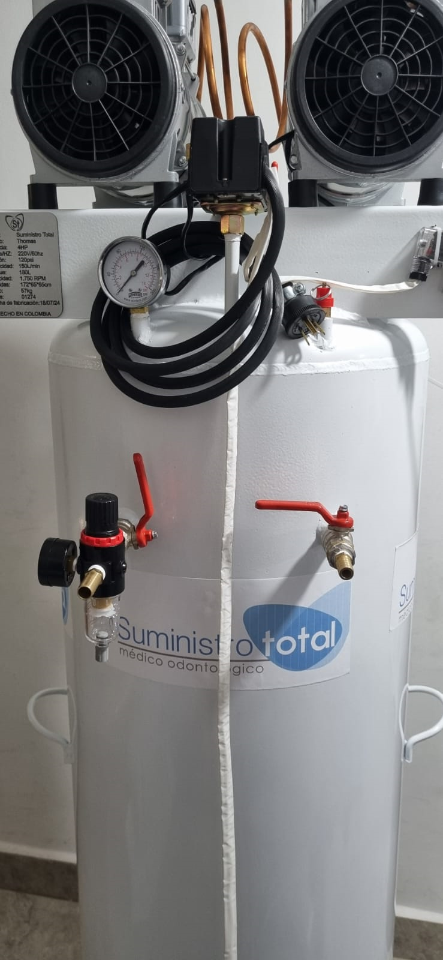
“MÁS Y MEJORES SERVICIOS”

Slide 26
Procesos de apoyo Informe DE TALENTO HUMANO .
JUAN CARLOS ALVAREZ ARANGO
Subgerente Administrativo
“MÁS Y MEJORES SERVICIOS”

Slide 27
Cuadro consolidado por Nivel y Vinculación:
Nivel | Grado | Tipo de Vinculación
 |  | De Periodo | Carrera Administrativa | Libre Nombramiento y Remoción | Provisionales | Total Funcionarios
Directivo | 0.85.19 | 1 |  |  |  | 1
Directivo | 0.90.04 |  |  | 1 |  | 1
Asesor | 1.05.04 | 1 |  |  |  | 1
Profesional | 2.11.17 |  |  |  | 8 | 8
Profesional | 2.17.17 | 2 |  |  |  | 2
Profesional | 2.43.13 |  | 1 |  | 1 | 2
Profesional | 2.14.15 |  |  |  | 1 | 1
Profesional | 2.37.13 |  | 1 |  |  | 1
Técnico | 3.23.15 |  | 1 |  | 3 | 4
Admón. – S. | 4.40.12 |  |  |  | 1 | 1
Admón. – Fac. | 4.07.12 |  | 9 |  | 2 | 11
Asistencial | 4.12.12 |  | 2 |  | 1 | 3
Asistencial | 4.12.21 |  | 11 |  | 2 | 13
Trabajador Oficial | 4.70.10 |  |  |  |  | 11
TOTAL FUNCIONARIOS DE PLANTA 60
“MÁS Y MEJORES SERVICIOS”

Slide 28
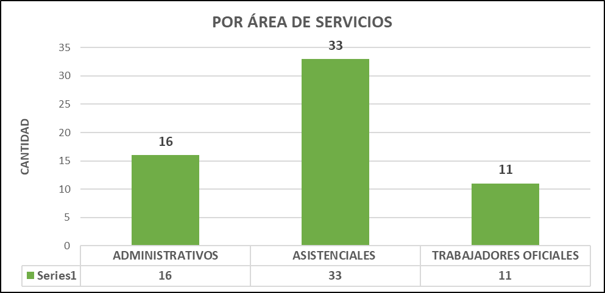
TALENTO HUMANO POR ÁREA DE SERVICIO:
“MÁS Y MEJORES SERVICIOS”

Slide 29
NÚMERO DE CARGOS POR NIVEL:
“MÁS Y MEJORES SERVICIOS”

Slide 30
Procesos de apoyo Informe DE GESTIÓN FINANCIERA.
MARIO ALEJANDRO CADAVID CADAVID
Gerente
“MÁS Y MEJORES SERVICIOS”

Slide 31
Facturación Comparativo año 2.023 vs 2.024.
Categorías | Año 2.023 | Porcentaje 2.023 | Año 2.024 | Porcentaje 2.024 | Variación
EPS | 1.335.651.709 | 24,9% | 1.815.404.273 | 23,4% | 479.752.564
EPS-S | 3.349.304.371 | 62,5% | 4.581.772.421 | 59,1% | 1.232.468.050
ARL | 52.941.786 | 1,0% | 73.715.274 | 1,0% | 20.773.488
SOAT | 165.221.929 | 3,1% | 277.852.534 | 3,6% | 112.630.605
OTRAS | 453.904.689 | 8,5% | 1.007.515.390 | 13,0% | 553.610.701
TOTAL | 5.357.024.484 | 100,0% | 7.756.259.892 | 100,0% | 2.399.235.408
“MÁS Y MEJORES SERVICIOS”

Slide 32
TOTAL CARTERA POR EDADES COMPARATIVO 2.023 VS 2.024.
Categoría | TOTAL AÑO 2.023 | % | TOTAL AÑO 2.024 | % | VARIACIÓN
0-30 | $ 652.402.568 | 21,9% | $ 971.421.744 | 27,9% | $ 319.019.176
31-60 | $ 227.716.829 | 7,6% | $ 289.075.974 | 8,3% | $ 61.359.145
61-90 | $ 209.194.759 | 7,0% | $ 364.856.598 | 10,5% | $ 155.661.839
91-120 | $ 172.486.365 | 5,8% | $ 157.507.648 | 4,5% | -$ 14.978.717
121-180 | $ 358.501.032 | 12,0% | $ 355.627.750 | 10,2% | -$ 2.873.282
181-360 | $ 736.238.272 | 24,7% | $ 829.267.457 | 23,8% | $ 93.029.185
361-720 | $ 131.346.795 | 4,4% | $ 180.178.112 | 5,2% | $ 48.831.317
MÁS DE 720 | $ 1.116.937.994 | 37,5% | $ 1.140.104.437 | 32,8% | $ 23.166.443
TOTAL MES | $ 3.604.824.614 |  | $ 4.288.039.719 |  | $ 683.215.105
Anticipos | -$ 624.147.376 |  | -$ 748.048.585 |  | -$ 123.901.209
TOTAL | $ 2.980.677.238 |  | $ 3.539.991.134 |  | $ 559.313.896
“MÁS Y MEJORES SERVICIOS”

Slide 33
CUENTAS POR PAGAR POR EDADES AÑO 2.024.
“MÁS Y MEJORES SERVICIOS”

Slide 34
CUENTAS POR PAGAR COMPARATIVO AÑOS 2024 vs 2023.
Categorías | Promedio 4o Trim 2023 | % | Promedio 4o Trim 2024 | % | Variación | %
1 - 30 Vnc | 565.996.179 | 46,3% | 648.235.508 | 43,9% | 82.239.329 | 32,6%
31 - 60 Vnc | 94.472.971 | 7,7% | 64.290.850 | 4,4% | - 30.182.121 | -12,0%
61 - 90 Vnc | 88.781.810 | 7,3% | 119.589.722 | 8,1% | 30.807.912 | 12,2%
91 - 180 Vnc | 107.913.131 | 8,8% | 98.802.263 | 6,7% | - 9.110.868 | -3,6%
181 - 360 Vnc | 106.916.923 | 8,7% | 228.724.030 | 15,5% | 121.807.107 | 48,3%
+ 360 Vnc | 259.301.067 | 21,2% | 315.710.843 | 21,4% | 56.409.775 | 22,4%
TOTAL | 1.223.382.082 | 100,0% | 1.475.353.216 | 100,0% | 251.971.135 | 100,0%
“MÁS Y MEJORES SERVICIOS”

Slide 35
CUENTAS PAGADAS EN ENERO AÑO 2.025.
A DICIEMBRE DE 2024 | $1,383,281,403,75
PAGADO EN ENERO 2025 | $1,675,596,359,14
A ENERO DE 2025 A PROVEEDORES | $117,883,263,04
SEGURIDAD SOCIAL Y PRESTACIONES | $266,307,194,21
TOTAL DEUDA A ENERO DE 2025 | $384,190,457,25
“MÁS Y MEJORES SERVICIOS”

Slide 36
ESTADO DE SITUACION FINANCIERA – BALANCE 2024 vs 2023.
 |  | AÑO 2024 |  | AÑO 2023 | VARIACION
ACTIVO
TOTAL ACTIVO CORRIENTE |  | 3.434.173.656 |  | 2.902.799.567 | 531.374.089
11 | EFECTIVO Y EQUIVALENTES AL EFECTIVO | 230.378.764 |  | 197.322.799 | 33.055.965
13 | CUENTAS POR COBRAR | 2.929.656.252 |  | 2.357.253.190 | 572.403.062
15 | INVENTARIOS | 274.138.6401 |  | 281.724.731 | 2.459.661.670
19 | OTROS ACTIVOS | 0 |  | 68.472.842 | -68.472.842
TOTAL ACTIVO NO CORRIENTE |  | 4.308.664.400 |  | 4.399.183.674 | -90.519.274
12 | INVERSIONES E INSTRUMENTOS DERIVADOS | 44.500.397 |  | 44.500.397 | 0
13 | CUENTAS POR COBRAR | 212.987.987 |  | 109.352.257. | 103.635.730
15 | PROPIEDADES, PLANTA Y EQUIPO | 3.959.015.936 |  | 4.154.076.005 | -195.060.069
19 | OTROS ACTIVOS | 92.160.080 |  | 91.255.015 | 905.065
 | TOTAL ACTIVO | 7.742.838.056 |  | 7.301.983.241 | 440.854.815
“MÁS Y MEJORES SERVICIOS”

Slide 37
ESTADO DE SITUACION FINANCIERA – BALANCE 2024 vs 2023.
PASIVO
TOTAL PASIVO CORRIENTE |  | 2.658.813.875 |  | 2.828.165.088 | -169.351.213
24 | CUENTAS POR PAGAR | 981.366.222 |  | 1.002.607.367 | -21.241.145
25 | BENEFICIOS A LOS EMPLEADOS | 929.399.068 |  | 1.234.744.708 | -305.345.640
29 | OTROS PASIVOS | 748.048.585 |  | 590.813.021 | 157.235.564
 | TOTAL PASIVO NO CORRIENTE | 0 |  | 08 | 0
 | TOTAL PASIVO | 2..658.813.875 |  | 2.828.165.088 | -169.351.213
PATRIMONIO
32 | PATRIMONIO DE LAS ENTIDADES DE GOBIERNO | 5.084.024.182 |  | 4.473.818.153 | 610.206.029
 | TOTAL PASIVO Y PATRIMONIO | 7.742.838.056 |  | 7.301.983.241 | 440.854.815
“MÁS Y MEJORES SERVICIOS”

Slide 38
PROCESOS DE APOYO INFORME DE presupuesto.
JUAN CARLOS ALVAREZ ARANGO
Subgerente Administrativo
“MÁS Y MEJORES SERVICIOS”

Slide 39
SEGUIMIENTO A LA EJECUCION PRESUPUESTAL VIGENCIA -2.024
DEFINITIVO | INGRESOS |  | % RECAUDO DE LO RECONOCIDO | GASTOS |  | EQUILIBRIO |  | DEFICIT / EXCEDENTE PRESUPUESTAL
 | RECONOCI MIENTOS | RECAUDOS |  | COMPROMISOS | PAGOS | Con Reconoci mientos | Con Recaudos | Con Reconoci mientos | Con Recaudos
 | A | B | C | D | E | F = A/D | G = B/D | H = A-D | G = B-D
$ 9.409.801.247 | $ 9.016.562.879 | $ 7.164.989.925 | 79,46% | $ 7.863.879.145 | $ 6.869.718.790 | 114.66% | 91.11% | $1.152.683.734 | - $ 698.889.220
“MÁS Y MEJORES SERVICIOS”

Slide 40
SEGUIMIENTO A LA EJECUCION PRESUPUESTAL - VIGENCIA 2.023
DEFINITIVO | INGRESOS |  | % RECAUDO DE LO RECONOCIDO | GASTOS |  | EQUILIBRIO |  | DEFICIT / EXCEDENTE PRESUPUESTAL
 | RECONOCI MIENTOS | RECAUDOS |  | COMPROMISOS | PAGOS | Con Reconoci mientos | Con Recaudos | Con Reconoci mientos | Con Recaudos
 | A | B | C | D | E | F = A/D | G = B/D | H = A-D | G = B-D
$9.245.113.361 | $9.101.753.643 | $7.074.600.303 | 78% | $8.520.930.901 | $6.828.696.809 | 107% | 83% | $580.822.742 | $-1.446.330.598
“MÁS Y MEJORES SERVICIOS”

Slide 41
TOTAL INGRESOS
2.020 | 2.021 | 2.022 | 2.023 | 2.024
$ 4.942.978.622 | $ 6.105.452.285 | $ 6.757.662.983 | $7.074.600.303 | $7,186,263,749
TOTAL EGRESOS - PAGOS
2.020 | 2.021 | 2.022 | 2.023 | 2.024
$ 4.842.070.254 | $ 5.428.361.010 | $ 6.400.434.494 | $ 6.828.696.809 | $6,861,077,029
DEFICIT / EXCEDENTE PRESUPUESTAL
2.020 | 2.021 | 2.022 | 2.023 | 2.024
$ - 462.504.867 | $ - 328.199.693 | $ - 491.909.410 | $ - 1.446.330.598 | $ - $ 698,889,220
UTILIDAD (PÉRDIDA) OPERACIONAL
2.020 | 2.021 | 2.022 | 2.023 | 2.024
$ -114.101.568 | $ 864.908.461 | $ 106.260.438 | $ 2.239.251 | $ 665.443.733
“MÁS Y MEJORES SERVICIOS”

Slide 42
Procesos ESTRATÉGICOS. Informe DE PLANEACIÓN ESTRATÉGICA.
JUAN GUILLERMO POSADA MEJÍA
Control Interno
“MÁS Y MEJORES SERVICIOS”

Slide 43
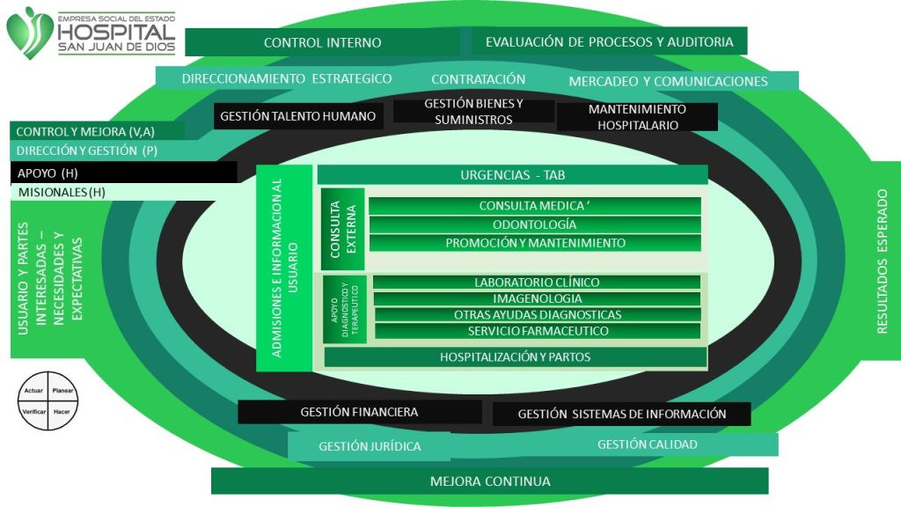
MAPA DE PROCESOS INSTITUCIONAL
“MÁS Y MEJORES SERVICIOS”

Slide 44
Cumplimiento Plan Operativo Anual – POA:
Direccionamiento estratégico:
“MÁS Y MEJORES SERVICIOS”

Slide 45
% Cumplimiento por Líneas Estratégicas :
“MÁS Y MEJORES SERVICIOS”

Slide 46
EVALUACIÓN DE LOS PLANES ESTRATÉGICOS.
Nombre del Plan | Actividades Ejecutadas | Actividades No Ejecutadas | Actividades Pendientes | Total Actividades | % de Cumplimiento
Plan de Adquisiciones | 20 | 0 | 0 | 20 | 60,00%
Plan Institucional de Capacitación - PIC | 27 | 14 | 0 | 41 | 66,00%
Plan Anual de Vacantes | 11 | 1 | 0 | 12 | 95,00%
Plan Estratégico de Talento Humano - PETH | 36 | 26 | 0 | 62 | 51,00%
Plan Institucional de Archivos de la Entidad ­PINAR | 11 | 0 | 0 | 11 | 81,00%
Plan de Gestión Documental- PDG | 35 | 9 | 0 | 44 | 70,00%
Plan de Participación Social en Salud - PPSS. | 25 | 1 | 0 | 26 | 94,00%
Plan Anticorrupción y Atención al Ciudadano | 29 | 21 | 0 | 50 | 56,00%
Mapa de riesgos de Corrupción | 50 | 10 | 0 | 60 | 74,00%
Sistema de Gestión de la Salud y Seguridad en el Trabajo |  |  |  | 0 | 00,00%
Plan de Bienestar e Incentivos | 11 | 1 | 0 | 12 | 87,00%
Plan de Auditorías Internas | 29 | 15 | 0 | 44 | 66,00%
Plan Estratégico de comunicación e Información – PETI | 18 | 3 | 0 | 21 | 80,00%
 | 302 | 101 | 0 | 403 | 74,90%
Estos 12 Planes estratégicos fueron Implementados mediante el Decreto No 612 de 2,018 del DAFP
“MÁS Y MEJORES SERVICIOS”

Slide 47
Resultado de Seguimiento a los Comités 2.024.
Son 22 comités establecidos en el Hospital y presentaron actas de reuniones 16 comités que equivale al 73%. Presentando el siguiente resultado:
Actividades | Cantidad | % Cumplim.
Cumplidas | 122 | 72.62%
Pendientes | 9 | 5.36%
Incumplidas | 37 | 22.02%
TOTAL ACTIV. | 168 | 100,00%
Incumplidas 37 - 22
“MÁS Y MEJORES SERVICIOS”

Slide 48
Procesos ESTRATÉGICOS. Informe DEL SISTEMA DE INFORMACIÓN.
CLAUDIA ORTIZ OSPINA
Auxiliar Administrativa
“MÁS Y MEJORES SERVICIOS”

Slide 49
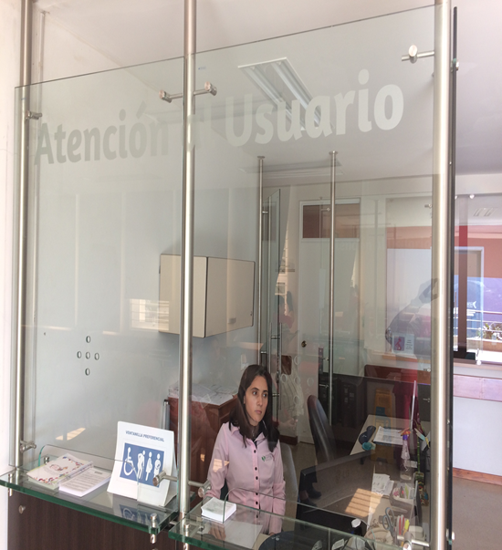
Aspectos generales del sistema de información
El sistema de información y atención al usuario, está definido como un conjunto de procesos que se desarrollan con el objetivo de construir los medios más adecuados para la protección de los usuarios, lograr el acierto en la toma de decisiones y garantizar el mejoramiento de la calidad en los servicios de salud.
“MÁS Y MEJORES SERVICIOS”

Slide 50
A través de esta oficina usted puede recibir apoyo en los siguientes procesos:
Información y Atención al Usuario.
Atención de peticiones, quejas, reclamos, sugerencias, y felicitaciones – PQRSF.
Evaluación de la satisfacción al usuario.
Apoyo en Procesos de Participación Social.
Tramite de referencia ambulatoria.
Gestión de Especialistas por Convenio
“MÁS Y MEJORES SERVICIOS”

Slide 51
Canales de comunicación de la Oficina:
La Empresa Social del Estado Hospital San Juan de Dios cuenta con la oficina de atención al usuario, la cual tiene implementado el proceso para la recepción y registro de la información, entre ellos tenemos:
Atención personalizada de Forma presencial en la Oficina de SIAU
Los buzones de sugerencias.
La página Web https://hospitaldeconcordia.gov.co/.
Encuestas directas a los usuarios.
línea telefónica 8446161 Ext 122.
Línea citas: Citas 3105965559
“MÁS Y MEJORES SERVICIOS”

Slide 52
Aspectos Generales:
La Empresa Social del Estado Hospital San Juan de Dios, cuenta con la participación de la Asociación de Usuarios, su representante es la señora Gloria Elena Vélez Jaramillo. Se cuenta con un cronograma concertado para estas reuniones, durante el año 2024 se programaron 6 reuniones y se realizaron 6
El comité de Ética de la Empresa Social del Estado Hospital San Juan de Dios, tiene como finalidad propender por la humanización en la atención a los pacientes y garantizar el mejoramiento de la calidad en la prestación de los servicios de salud. En el año 2024 se programaron 12 reuniones, de las cuales se realizaron 9.
El Hospital tiene implementada la Política de Participación Social en Salud, con la cual se busca dar respuesta a las problemáticas, necesidades, dificultades, oportunidades, limitaciones y debilidades que afectan la participación social en salud de toda la comunidad, durante el año 2024 se programaron 26 actividades y realizaron 25. cumplimiento del 94%.
Durante el año 2.024, se realizaron un total de 74.446 atenciones a los usuarios en los diferentes servicios que ofrece el hospital.
“MÁS Y MEJORES SERVICIOS”

Slide 53
RESULTADO DE LAS PQRSDF RECIBIDAS POR SERVICIOS AL AÑO 2.024:
Actividad o dependencia | Total |  |  |  |  | Total
 | P | Q | R | S | F
De Admisiones |  | 3 |  | 1 |  | 4
Del servicio de urgencias |  | 6 |  |  | 2 | 8
De Hospitalización |  |  |  |  | 3 | 3
De la consulta medica |  | 3 |  |  | 5 | 8
De Farmacia |  | 12 |  | 3 | 1 | 16
De Odontología |  | 4 |  |  | 1 | 5
De Rayos X |  |  |  |  |  | 0
De acciones de P y P |  |  |  |  | 1 | 1
De Laboratorio |  |  |  |  |  | 0
De Servicios Generales |  | 1 |  |  | 1 | 2
De área Administrativa |  |  |  |  | 1 | 1
Otras: Archivo Clínico |  |  |  |  |  | 0
Felicitaciones |  |  |  |  | 15 | 0
GRAN TOTAL 2.024 | - | 29 | - | 4 | 15 | 48
PORCENTAJE % EN 2.024 | 0.0% | 61% | 0.0% | 8.0% | 31% | 100%
“MÁS Y MEJORES SERVICIOS”

Slide 54
COMPARATIVO DE LAS PQRSF DE LOS AÑOS 2.024 vs 2.023.
“MÁS Y MEJORES SERVICIOS”

Slide 55
COMPARACIÓN DE LAS PQRSF DE LOS CUATRO ÚLTIMOS AÑOS.
“MÁS Y MEJORES SERVICIOS”

Slide 56
MOTIVOS MAS FRECUENTES PARA LAS PQRS:
EN FARMACIA: Estas son las quejas y sugerencias más frecuentes en el servicio:
Se sugiere tener más personal para la atención en la farmacia.
Se sugiere que se cambie el procedimiento de entrega de fichos, con el fin de que sea más ágil.
No se entregan todos los medicamentos en las formulas, porque no los había.
Muy demorados para la entrega del medicamento.
Mal trato por parte de las funcionarias.
Se sugiere que las funcionarias mejoren la atención a los usuarios.
EN URGENCIAS: Estas son las quejas más frecuentes:
Muy demorada la atención en urgencias cuando ingresan al TRIAJE, mejorar la oportunidad en la atención.
El médico de urgencias no acertó con el diagnóstico adecuado.
Mala atención por parte de un médico en el servicio.
Las canecas del servicio tenían un olor desagradable.
“MÁS Y MEJORES SERVICIOS”

Slide 57
MOTIVOS MAS FRECUENTES PARA LAS PQRS:
EN ADMISIONES: Estas son las quejas más frecuentes:
No contestan el teléfono o se demora mucho y cuando se piden personalmente ya no hay.
Inconformidad de una usuaria en el cobro de una radiografía.
EN CONSULTA EXTERNA: Estas son las quejas y sugerencias más frecuentes
Usuario inconforme con la atención que le brindaron en el control de la presión, manifiesta que no lo reviso bien y lo atendió en 5 minutos.
Mucha demora en la atención médica.
Una atención deshumanizada y de mala calidad por parte de un médico en la consulta
EN ODONTOLOGÍA: Estas son las quejas más frecuentes:
Una usuaria no fue atendida en el servicio de Odontología por el no pago de la Nueva EPS al hospital.
Dificultad para conseguir citas de manera telefónica.
Equipos y sillas en mal estado.
“MÁS Y MEJORES SERVICIOS”

Slide 58
RESULTADO DE LAS ENCUESTAS DE SATISFACCIÓN DEL AÑO 2.024.
“MÁS Y MEJORES SERVICIOS”

Slide 59
TOTAL ENCUESTAS POR SERVICIOS AL AÑO 2.024:
“MÁS Y MEJORES SERVICIOS”

Slide 60
Procesos de apoyo. Informe del Sistema de Gestión de la Seguridad y Salud en el Trabajo – SG-SST
JUAN CARLOS ÁLVAREZ ARANGO
Jefe de Talento Humano
“MÁS Y MEJORES SERVICIOS”

Slide 61
CUMPLIMIENTO DE LOS REQUISITOS LEGALES
Resolución 0312 de 2019 (Estándares mínimos del SG-SST).
Decreto 1072 de 2015 (Por medio del cual se expide el Decreto Único Reglamentario del Sector Trabajo).
Decreto 129 de 1994 (Por el cual se determina la organización y administración del Sistema General de Riesgos Profesionales.
Decreto 2090 de 2003 (Por el cual se definen las actividades de alto riesgo para la salud del trabajador y se modifican y señalan las condiciones, requisitos y beneficios del régimen de pensiones de los trabajadores que laboran en dichas actividades.
Resolución 2013 de 1986 (conformación y funcionamiento del copasst).
Resolución 652 de 2012 (conformación y funcionamiento del comité de convivencia laboral).
“MÁS Y MEJORES SERVICIOS”

Slide 62
POLÍTICA DEL SG-SST
“ES POLÍTICA DE LA EMPRESA SOCIAL DEL ESTADO HOSPITAL SAN JUAN DE DIOS DE CONCORDIA - ANTIOQUIA, en sus operaciones de prestar Servicios de Salud, en todos los centros donde opera, reconocer la importancia del capital humano y comprometerse al más alto nivel de la organización con la implementación y mejoramiento continuo a través del Sistema de Gestión de Seguridad y Salud en el Trabajo SG-SST, el cual va encaminado a promover y mantener el bienestar físico, mental y social de los trabajadores y demás partes interesadas, ofreciendo lugares de trabajo seguros y adecuados”.
“MÁS Y MEJORES SERVICIOS”

Slide 63
OBJETIVO GENERAL DEL SG-SST:
Tiene por objeto mejorar las condiciones y el medio ambiente de trabajo, así como la salud en el trabajo, que conlleva la promoción y el mantenimiento del bienestar físico, mental y social de los trabajadores.
“MÁS Y MEJORES SERVICIOS”

Slide 64
OBJETIVOS ESPECÍFICOS DEL SG-SST:
Identificar e intervenir los peligros, evaluar y valorar los riesgos y establecer los respectivos controles del Sistema de Gestión de Seguridad y Salud en el Trabajo.
Proteger la seguridad y salud de todos los trabajadores, mediante la mejora continua del Sistema de Gestión de Seguridad y Salud en el Trabajo.
Responder oportunamente las inquietudes que provengan de las partes interesadas del Sistema de Gestión de Seguridad y Salud en el Trabajo.
Asignar los recursos esenciales que defina la Gerencia General para establecer, implementar y mejoramiento continuo del Sistema de Gestión de Seguridad y Salud en el Trabajo.
Fomentará actividades tendientes principalmente a la prevención de accidentes y enfermedades laborales
Hacer cumplir las políticas y con las normas y procedimientos establecidos en el Sistema de Gestión de Seguridad y Salud en el Trabajo por todos los empleados y contratistas.
Realizar la entrega y velar por el uso correcto de los elementos de protección personal por parte de los empleados y contratistas de la institución.
Establecer mecanismos de prevención de las conductas de acoso laboral
Cumplir con los requerimientos normativos vigentes en materia de seguridad vial.
Implementación y mejoramiento continuo del Sistema de Gestión de Seguridad y Salud en el Trabajo.
“MÁS Y MEJORES SERVICIOS”

Slide 65
CUMPLIMIENTO PLAN DE TRABAJO SG-SST 2024
“MÁS Y MEJORES SERVICIOS”

Slide 66
CUMPLIMIENTO DEL CRONGRAMA DE CAPACITACIONES
“MÁS Y MEJORES SERVICIOS”

Slide 67
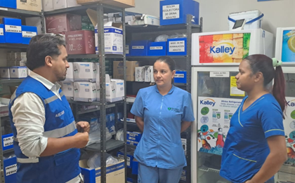
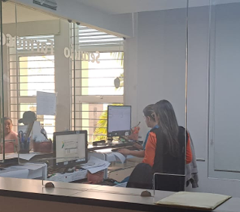
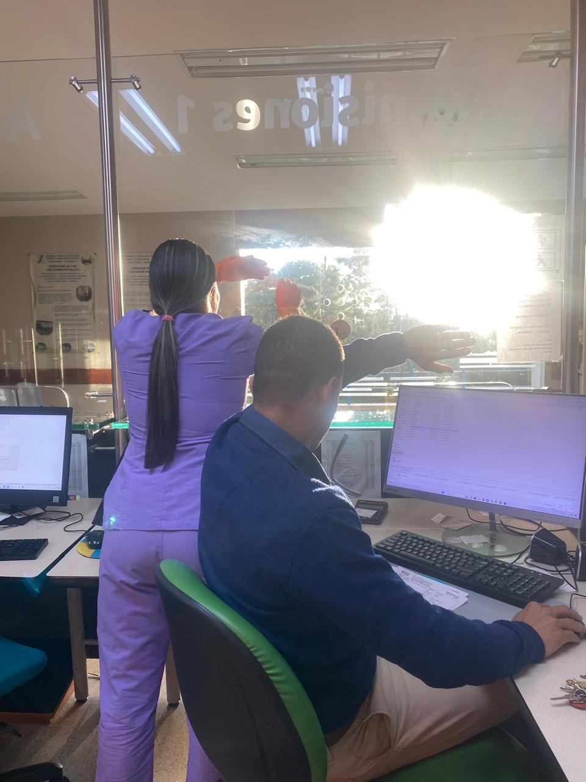
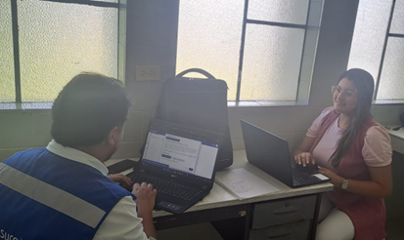
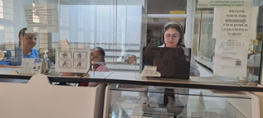
INTERVENCIÓN DE LOS PELIGROS Y RIESGOS
Con apoyo de la ARL se realizó la evaluación de carga laboral al área de farmacia. Del cual se generó un informe.
Se gestionó con los proveedores Antisolar Alemana y Decoración y Diseño la película de control solar para el área de admisiones (sin gestionar la instalación).
“MÁS Y MEJORES SERVICIOS”

Slide 68
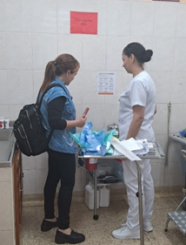
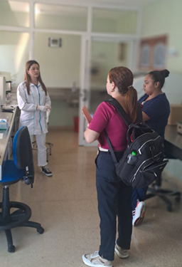
INTERVENCIÓN DE LOS PELIGROS Y RIESGOS
Se elaboró el procedimiento de trabajo seguro en alturas para la limpieza de techos, canoas, ventanales y escaleras.
Se gestionó con la ARL inspecciones de seguridad en varias áreas de trabajo. De las inspecciones se generaron los informes.
“MÁS Y MEJORES SERVICIOS”

Slide 69
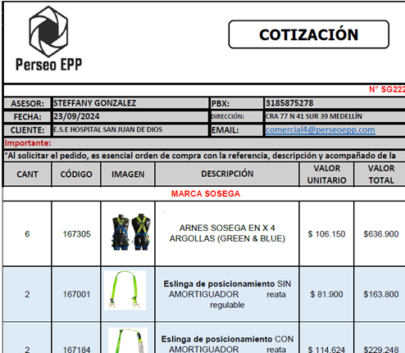
INTERVENCIÓN DE LOS PELIGROS Y RIESGOS
Se gestionó con la ARL los dosímetros para todo el periodo 2024.
Se gestionó con el proveedor Perseo la cotización de los equipos de alturas(Eslinga de posicionamiento SIN AMORTIGUADOR reata regulable y Eslinga en Y CON AMORTIGUADOR reata regulable) para el área de mantenimiento.
Periodicidad de entrega de dosímetros Rayos X: Mensual
Katerin Yulieth Santiago Polo - Tecnóloga en Radiología
CC: 1.043.933.536
Riesgo 5
Periodicidad de entrega de dosímetros Optometría: Trimestral
Ana María González Escobar - Odontóloga
CC: 1.128.268.126
Riesgo 3
Se realizó inventario a los elementos existentes de las ambulancias, de dicha actividad, se elaboró una lista con los recursos y/o equipos que por norma las ambulancia deben tener.
(Lista de chequeo - documento en Excel con un contenido de 7 paginas).
“MÁS Y MEJORES SERVICIOS”

Slide 70
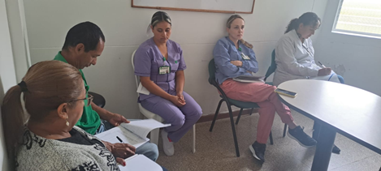
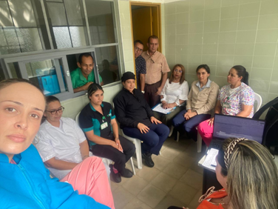
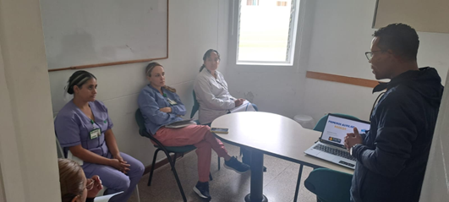
CONFORMACIÓN GRUPOS DE APOYO
Se gestionó la reelección del COPASST, del Comité de Convivencia Laboral y la Brigada de Emergencias.
“MÁS Y MEJORES SERVICIOS”

Slide 71
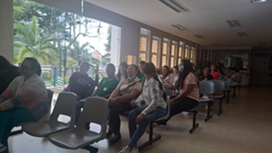
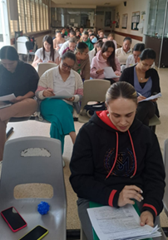
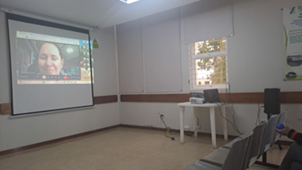
GESTIÓN PLAN DE CAPACITACIONES
Se gestionó con la ARL la socialización del plan de emergencias.
Se realizó la inducción en seguridad y salud en el trabajo.
“MÁS Y MEJORES SERVICIOS”

Slide 72
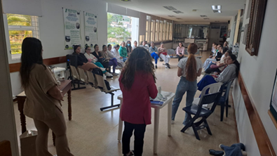
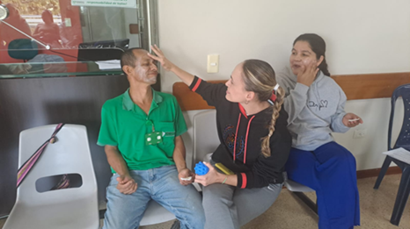
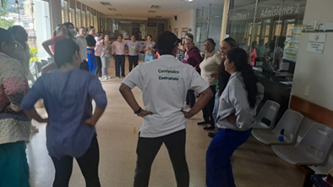
JORNADA DE LA SALUD
Se realizó con apoyo de la ARL SURA, intermediación de la ARL y Comfenalco la realización de la jornada de la salud. Se gestionó con la ARL SURA 70 termos, 70 bolitas antiestrés y 15 loncheras.
“MÁS Y MEJORES SERVICIOS”

Slide 73
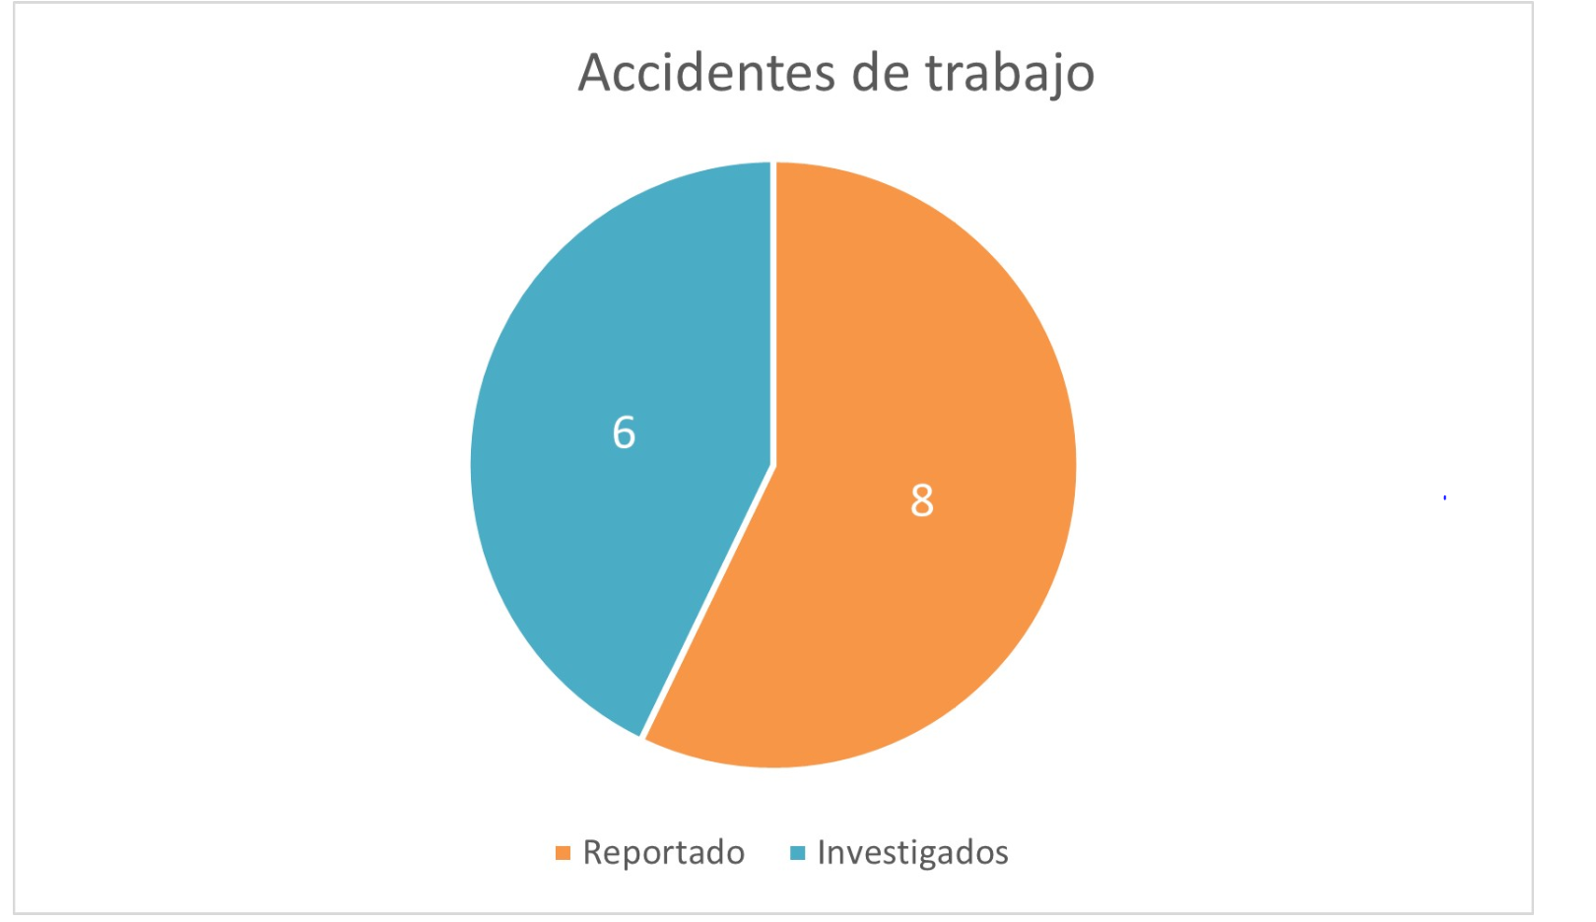
REPORTE E INVESTIGACIÓN DE ACCIDENTES DE TRABAJO
6
6
“MÁS Y MEJORES SERVICIOS”

Slide 74
EJECUCIÓN DEL PRESUPUESTO
Asesoría externa SST.
Pago a la seguridad social.
Compra de elementos de protección personal.
Recarga y mantenimiento de extintores.
Entrega de dotación.
Entrega de refrigerios.
“MÁS Y MEJORES SERVICIOS”

Slide 75
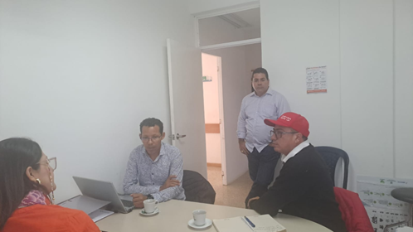
PREPARACIÓN SIMULACRO DE EVACUACIÓN
Se gestionó con la ARL sura la planificación del simulacro de evacuación, en dicha actividad participó Luis Ángel Vélez y el gerente de la entidad.
“MÁS Y MEJORES SERVICIOS”

Slide 76
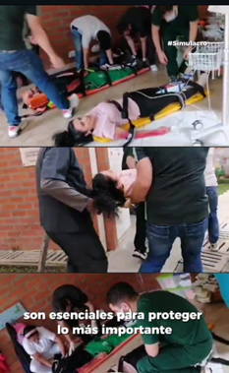
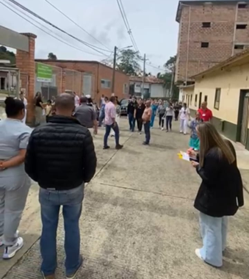
SIMULACRO DE EVACUACIÓN
“MÁS Y MEJORES SERVICIOS”

Slide 77
METODOLOGÍA DEL SEGUIMIENTO AL SG-SST 2024
A continuación, se presenta el enfoque paso a paso de esta metodología:
Recompilation de información: Se recopila toda la documentación relacionada con el sistema de gestión de seguridad y salud en el trabajo, como manuales, políticas, procedimientos, registros de incidentes y accidentes, entre otros.
Análisis: Se realiza un análisis de la información recopilada para identificar posibles oportunidades de mejoras en el sistema de gestión.
Evaluación documental: Se revisarán minuciosamente los documentos del sistema de gestión para verificar su cumplimiento con los requisitos legales y normativos aplicables.
Identificación de hallazgos: Se identificarán los hallazgos relevantes que indiquen áreas donde se requiere mejorar o fortalecer el sistema de gestión.
Elaboración del informe: Se redactará un informe detallado que incluya los hallazgos encontrados, recomendaciones específicas y un plan de acción para abordar las áreas de mejora identificadas.
Presentación y seguimiento: Se presentará el informe a la alta dirección y se realizará un seguimiento para asegurar que las recomendaciones se implementen correctamente y se realicen las mejoras necesarias.
“MÁS Y MEJORES SERVICIOS”

Slide 78
RESULTADO DE LA EVALUACIÓN DEL SG-SST 2024
ITEM EVALUADO | CALIFICACIÓN REAL % | VALOR PONDERADO % | % IMPLEMENTACIÓN
I. Planear (25%) | 88 | 25 | 22
II. Hacer (60%) | 98,33 | 60 | 59
III. Verificar (5%) | 100 | 5 | 5
IV. Actuar (10%) | 100 | 10 | 10
% Total Implementación |  |  | 96
“MÁS Y MEJORES SERVICIOS”

Slide 79
INCAPACIDADES POR GRUPO DE DIAGNOSTICO:
GRUPO OCUPACIONAL | DÍAS DE INCAPACIDAD | DIAS MES REAL
ADMINISTRATIVO | 226 | 192
ASISTENCIAL | 552 | 317
OPERATIVO | 11 | 11
TOTALES 2024 | 789 | 520
“MÁS Y MEJORES SERVICIOS”

Slide 80
Procesos ESTRATÉGICOS. Informe DE GESTIÓN DE LA CALIDAD.
JAVIER ROJAS
Asesor de Calidad
“MÁS Y MEJORES SERVICIOS”

Slide 81
SISTEMA UNICO DE HABILITACIÓN
“MÁS Y MEJORES SERVICIOS”

Slide 82
ACTIVIDADES REALIZADAS
Actualización de los datos del representante legal en la página del REPS formulario de novedades y radicación presencial en la gobernación de Antioquia del soporte firmado en original para su validación.
Requerimiento a la Dirección Seccional de Salud de Antioquia, para la actualización de los distintivos de habilitación. Se descargan y se me hacen entrega de los mismos a la institución dando como relación la siguiente: Distintivos para los servicios de atención del parto, enfermería, hospitalización adultos, imágenes diagnosticas – ionizantes, laboratorio clínico, medicina general, odontología general, pediatría, radiología odontológica, servicios farmacéutico, tomas de muestras de cuello uterino y ginecologías, transporte asistencial básico, urgencias y vacunación. E impresión de los distintivos actualizados
Se habilito en la Dirección Seccional de Salud de Antioquia, los servicios de hospitalización adultos y hospitalización pediátrica domiciliaria.
“MÁS Y MEJORES SERVICIOS”

Slide 83
ACTIVIDADES REALIZADAS
Declaración de autoevaluación de servicios en el Registro Especial de Prestadores de Servicios de Salud – REPS, para todos los servicios habilitados en la ESE los cuales quedan hasta el 31 de junio de 2025.
Radicación el 08 de julio de 2024, ante la Dirección Seccional de Salud de Antioquia de oficio solicitando la habilitación de los servicios de ginecobstetricia, medicina interna, pediatría, ortopedia y cirugía general,
Se habilito los servicios de odontología general y enfermería en modalidad extramural.
Actualización horarios de atención de los servicios en el REPS,
Se apoya los procesos de contratación referente a la capacidad instalada
“MÁS Y MEJORES SERVICIOS”

Slide 84
PROGRAMA DE AUDITORIA PARA EL MEJORAMIENTO DE LA CALIDAD - PAMEC
“MÁS Y MEJORES SERVICIOS”

Slide 85
ACTIVIDADES PREVIAS
Definición del equipo de mejoramiento continuo PAMEC
Resolución de actualización del comité de calidad
Cronograma de la ruta critica del PAMEC
Revisión y ajuste de la metodología del PAMEC
Revisión y ajuste de los documentos de trabajo
Presentación del alcance del PAMEC para el periodo, logros del periodo anterior, cronograma de implementación.
Sensibilización en el proceso del Sistema Obligatorio de la Garantía de la Calidad (SOGC) al personal de la institución
Socialización a la comunidad a través de programa radial
“MÁS Y MEJORES SERVICIOS”

Slide 86
ACTIVIDADES PREVIAS
“MÁS Y MEJORES SERVICIOS”

Slide 87
AUTOEVALUACION
Autoevaluación cualitativa y cuantitativa frente a los estándares de acreditación,
“MÁS Y MEJORES SERVICIOS”

Slide 88
SELECCIÓN DE PROCESOS
Capacitación en metodología de selección,
Asociación de las oportunidades de mejora a los procesos e identificación del proceso con mayor número de oportunidades de mejora para seleccionarlo.
Socialización de la resolución 5095 de 2018 al equipo PAMEC
“MÁS Y MEJORES SERVICIOS”

Slide 89
SOCIALIZACIÓN ESTANDARES
“MÁS Y MEJORES SERVICIOS”

Slide 90
PRIORIZACIÓN DE OPORTUNIDADES DE MEJORA
Capacitación en metodología de priorización (Riesgo, costo, volumen).
Revisión de las fortalezas, soportes de las fortalezas y oportunidades de mejora de la autoevaluación 2024,
Priorización de las oportunidades de mejora
“MÁS Y MEJORES SERVICIOS”

Slide 91
ESTANDARES PRIORIZADOS
Capacitación en metodología de priorización (Riesgo, costo, volumen).
Revisión de las fortalezas, soportes de las fortalezas y oportunidades de mejora de la autoevaluación 2024,
Priorización de las oportunidades de mejora
Estándares seleccionados 11, 17 y 100 de la Resolución 5095 de 2018.
“MÁS Y MEJORES SERVICIOS”

Slide 92
ESTANDARES PRIORIZADOS
“MÁS Y MEJORES SERVICIOS”

Slide 93
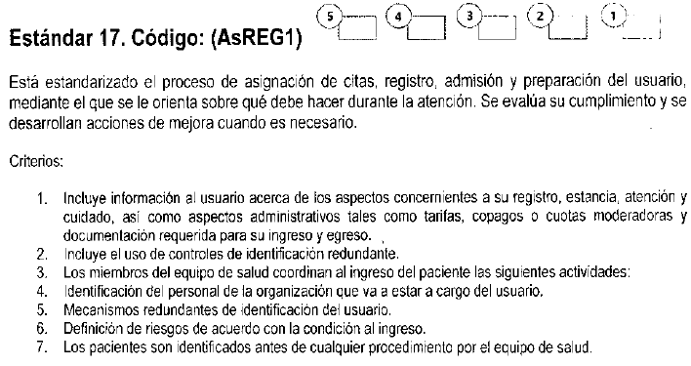
ESTANDARES PRIORIZADOS
“MÁS Y MEJORES SERVICIOS”

Slide 94
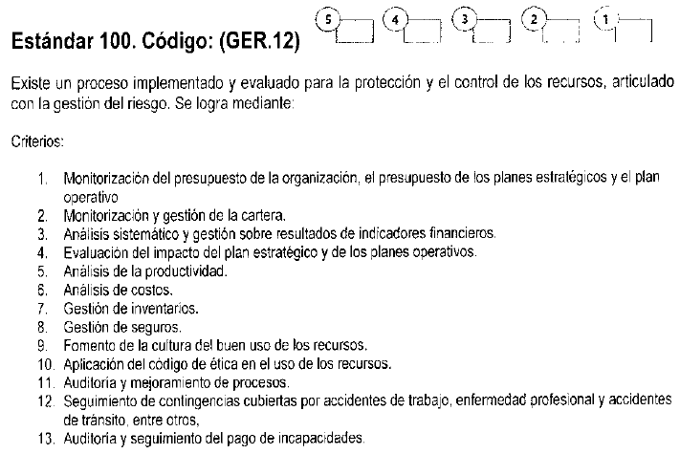
ESTANDARES PRIORIZADOS
“MÁS Y MEJORES SERVICIOS”

Slide 95
DEFINCION DE CALIDAD ESPERADA
Definición de los indicadores y las metas para lograr el propósito del estándar.
Se realiza socialización de los formatos de calidad esperada.
“MÁS Y MEJORES SERVICIOS”

Slide 96
MEDICIÓN INICIAL DEL DESEMPEÑO
Se realiza socialización de los formatos de medición inicial y se explica el proceso de implementación
MEDICIÓN INICIAL DEL DESEMPEÑO
Resultado de autoevaluación
Medición de indicadores
Auditoria de procesos"
ELABORAR PLAN DE ACCIÓN
Elaboración plan de acción
EJECUCIÓN DE LOS PLANES DE ACCIÓN
Programa de auditoría interna
Control de eficacia
Medición de indicadores
Implementación plan de acción
EVALUCIÓN DE LOS PLANES DE ACCIÓN
Mediante la verificación del cierre de ciclos de mejora
“MÁS Y MEJORES SERVICIOS”

Slide 97
MEDICIÓN INICIAL DEL DESEMPEÑO
Se realiza la encuesta de medición inicial de los estándares de calidad seleccionados por el grupo PAMEC
Se consolida la información de las encuestas de calidad
Se realiza el plan de mejora de acuerdo a los resultados
Se realiza socialización al personal de los estándares seleccionados en la medición inicial
Se realizan encuestas de seguimiento para verificar el nivel de conocimiento de los estándares
“MÁS Y MEJORES SERVICIOS”

Slide 98
APRENDIZAJE ORGANIZACIONAL
Mediante acciones de: Retroalimentación de resultados, Estandarización y ajuste de procesos, Divulgación de experiencias exitosas, Capacitación y reentrenamiento del personal.
“MÁS Y MEJORES SERVICIOS”

Slide 99
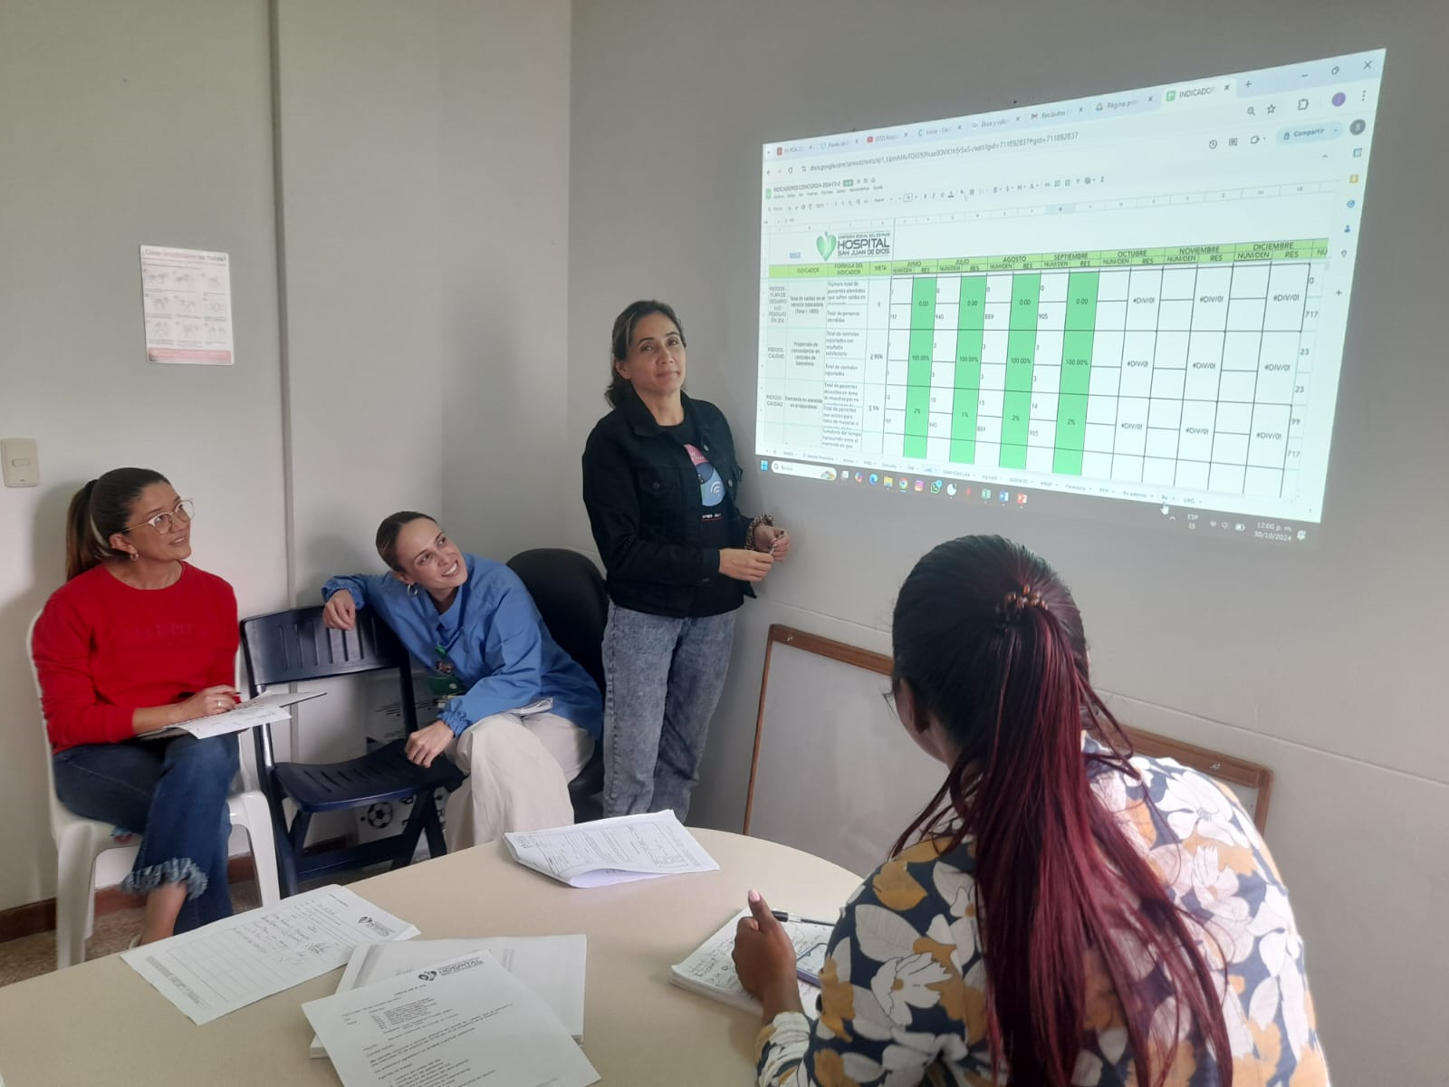
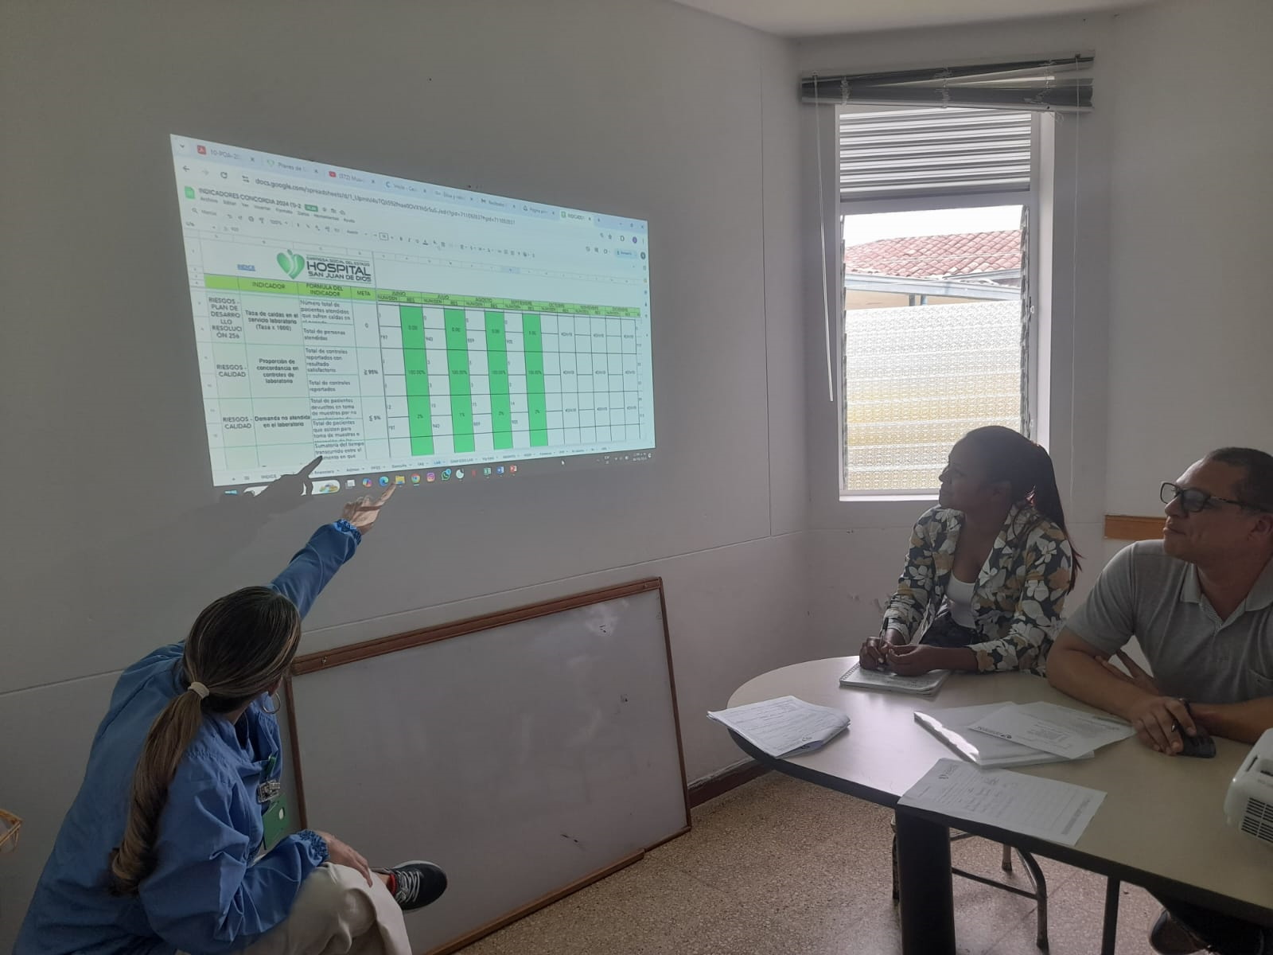
COMITÉS DE CALIDAD
Se realizo los comités de calidad mensualmente con el propósito de evaluar los indicadores de producción de los servicios y tomar correctivos al respecto
“MÁS Y MEJORES SERVICIOS”

Slide 100
Procesos de EVALUACIÓN Informe DE CONTROL INTERNO.
JUAN GUILLERMO POSADA MEJÍA
Control Interno
“MÁS Y MEJORES SERVICIOS”

Slide 101
Objetivo General:
Realizar el acompañamiento a la alta dirección en la evaluación del Sistema de Control Interno, el Plan Desarrollo por medio del Plan Operativo Anual - POA, al Modelo Integrado de Planeación y Gestión - MIPG, Indicadores de Calidad, a los Procesos y Actividades que realiza la ESE Hospital San Juan de Dios, con el propósito de establecer el grado de cumplimiento de las metas, objetivos y programas establecidos para el 2024.
“MÁS Y MEJORES SERVICIOS”

Slide 102
METODOLOGÍA:
Verificación de Indicadores de los diferentes procedimientos.
Participación en las reuniones de algunos de los comités institucionales y revisión de las actas.
Visitas de seguimiento a las diferentes dependencias, realizando charlas, encuestas y revisión de documentos, de las cuales emitió los respectivos e informes y entregando las respectivas recomendaciones.
Seguimiento a los planes de mejoramiento presentados por los líderes de los procesos auditados para verificar su cumplimiento.
Se realiza un Plan Anual de Auditorias Internas a los procesos y un Plan de Acción. Aprobado por el comité control interno.
Análisis del Índice de Desempeño Institucional, el cual se elabora por medio del FURAG.
“MÁS Y MEJORES SERVICIOS”

Slide 103
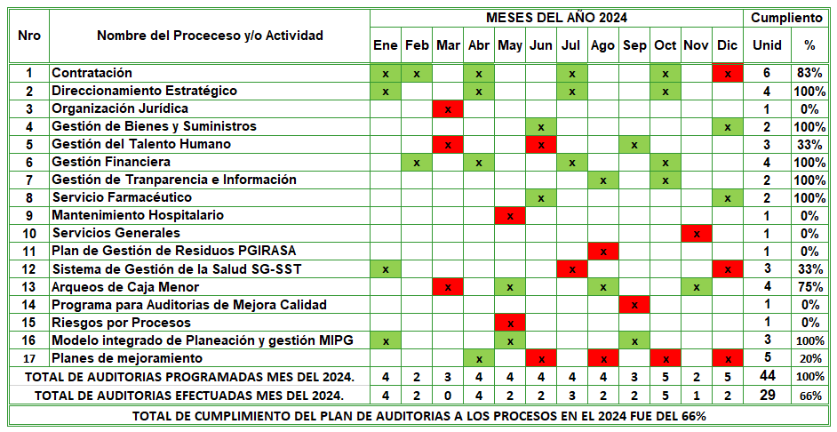
Cumplimiento del Plan Anual de Auditorías Internas 2.024.
“MÁS Y MEJORES SERVICIOS”

Slide 104
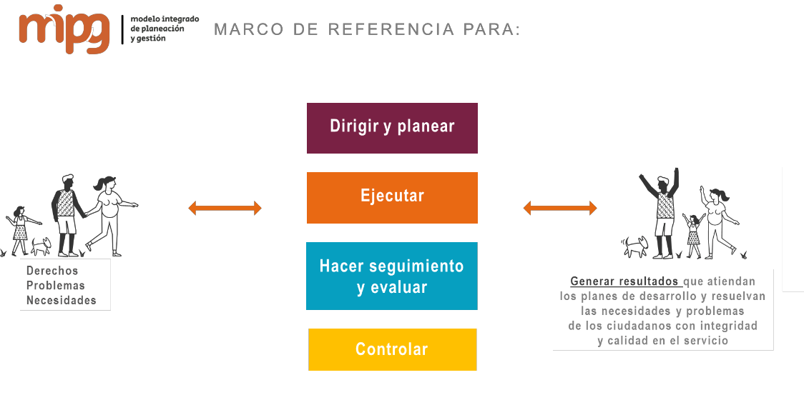
QUE ES EL MIPG: Modelo Integrado de Planeación y Gestión - MIPG
Es un marco de referencia para dirigir, planear, ejecutar, evaluar y controlar la gestión de las entidades y organismos públicos, con el fin de generar resultados que atiendan los planes de desarrollo y resuelvan las necesidades y problemas de los ciudadanos, con integridad y calidad en el servicio.
“MÁS Y MEJORES SERVICIOS”

Slide 105
OBJETIVOS ESPECÍFICOS DEL MIPG:
Medir el grado de orientación de la gestión y el desempeño institucional de las organizaciones públicas hacia la satisfacción efectiva de las necesidades y problemas de los ciudadanos.
Fortalecer el liderazgo y el talento humano bajo los principios de integridad y legalidad, como motores de la generación de resultados de las entidades públicas
Agilizar, simplificar y flexibilizar la operación de las entidades para la generación de bienes y servicios que resuelvan efectivamente las necesidades de los ciudadanos.
Desarrollar una cultura organizacional fundamentada en la información, el control y la evaluación para la toma de decisiones y la mejora continua.
Facilitar y promover la efectiva participación ciudadana en la planeación, gestión y evaluación de las entidades públicas.
Promover la coordinación entre entidades públicas para mejorar su gestión y desempeño
“MÁS Y MEJORES SERVICIOS”

Slide 106
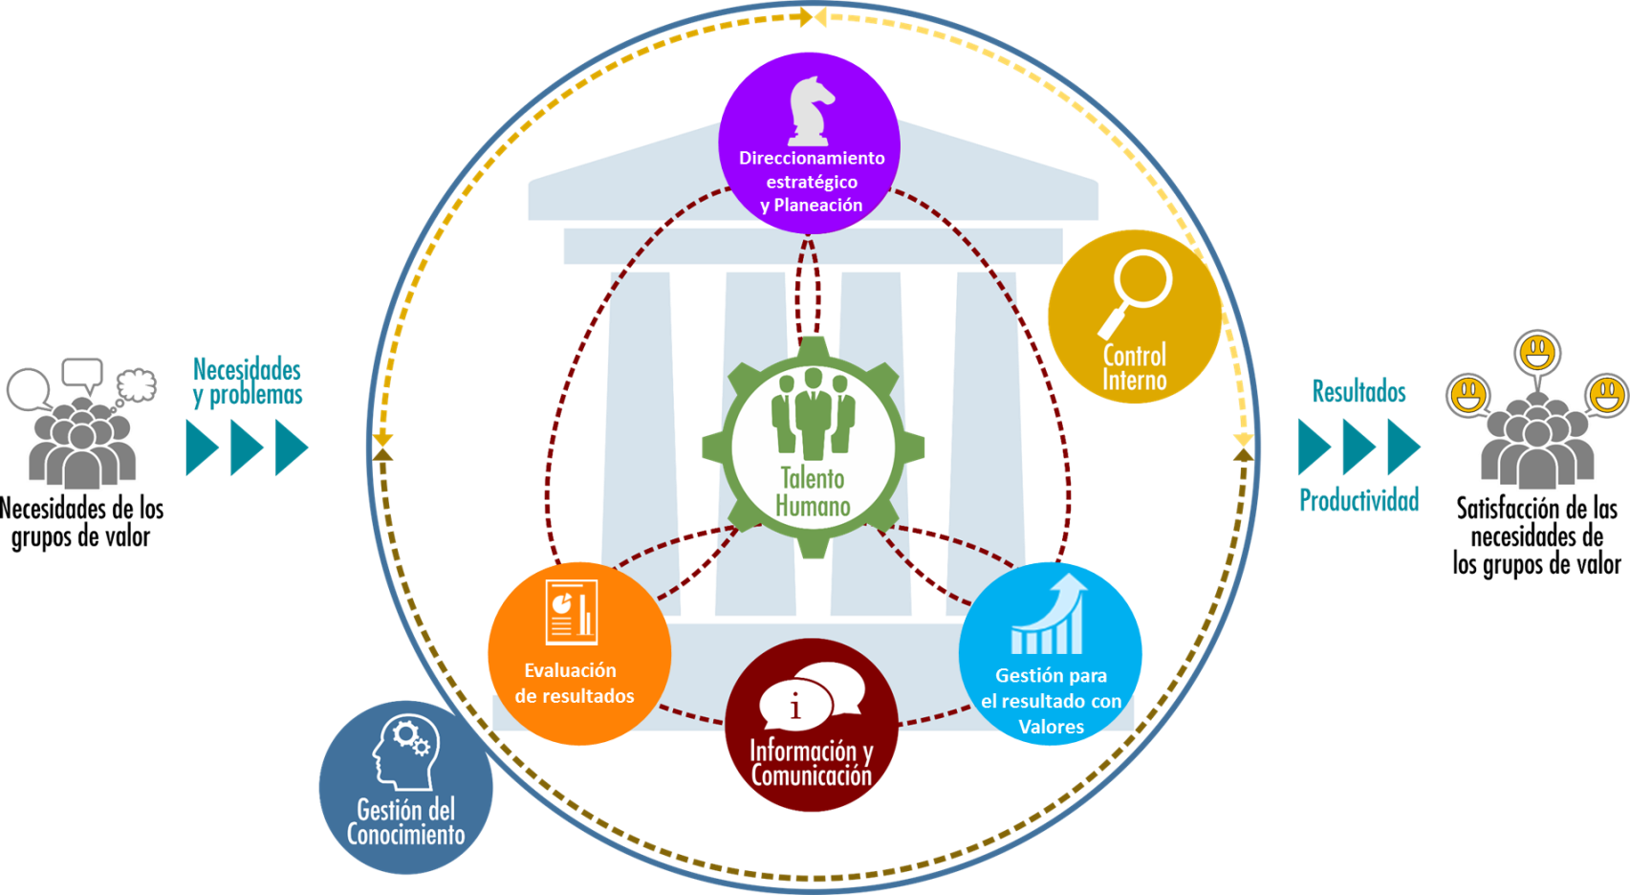
DIMENSIONES OPERATIVAS DEL MIPG:
Talento Humano
Direccionamiento Estratégico y Planeación.
Gestión con Valores para Resultados.
Evaluación de Resultados.
Información y Comunicación.
Gestión del Conocimiento y la Innovación.
Control Interno.
“MÁS Y MEJORES SERVICIOS”

Slide 107
QUE ES EL FURAG: Formulario único de reporte de avances de la gestión.
Es un cuestionario de recolección de datos alojado en un aplicativo en línea.
Captura información sobre el cumplimiento de los objetivos y la implementación de las políticas de MIPG.
Permite recolectar la información sobre el avance del Sistema de Control Interno.
Sirve como medio para proporcionar información para que las entidades públicas identifiquen sus fortalezas o debilidades y establezcan las acciones de mejora.
“MÁS Y MEJORES SERVICIOS”

Slide 108
Cuadro de Seguimiento a MIPG 2.024:
Nombre de la Política | Actividad Cumplida Total y/o Parcial | Actividad No cumplida | Actividad Pendiente | Total Actividad | % de Cumplim
Estratégica del Talento Humano. | 46 | 27 | 3 | 76 | 60,5%
Integridad | 1 | 2 | 2 | 5 | 20,0%
Planeación institucional | 14 | 1 | 3 | 18 | 77,8%
Gestión presupuestal y eficiencia en el gasto público. | 8 | 1 | 2 | 11 | 72,7%
Compras y contratación | 5 | 0 | 1 | 6 | 83,3%
Gestión del plan anticorrupción. | 6 | 7 | 1 | 14 | 42,9%
Fortalecimiento organizacional y simplificación de procesos | 3 | 0 | 2 | 5 | 60,0%
Gobierno digital | 5 | 6 | 0 | 11 | 45,5%
Seguridad digital | 8 | 9 | 3 | 20 | 40,0%
Defensa jurídica | 3 | 6 | 10 | 19 | 15,8%
Servicio al ciudadano | 10 | 2 | 2 | 14 | 71,4%
Gestión de trámites | 1 | 11 | 3 | 15 | 6,7%
Gestión de la rendición de cuentas. | 2 | 11 | 0 | 13 | 15,4%
Relación con el ciudadano | 12 | 1 | 1 | 14 | 85,7%
Evaluación del desempeño institucional | 11 | 3 | 0 | 14 | 78,6%
Gestión documental | 14 | 2 | 13 | 29 | 48,3%
Gestión de la información estadística | 4 | 1 | 3 | 8 | 50,0%
Gestión del conocimiento y la innovación | 1 | 9 | 3 | 13 | 7,7%
Control interno. | 18 | 9 | 1 | 28 | 64,3%
TOTAL DE LA EJECUCIÓN - MIPG | 172 | 108 | 53 | 333 | 51.7%
“MÁS Y MEJORES SERVICIOS”

Slide 109
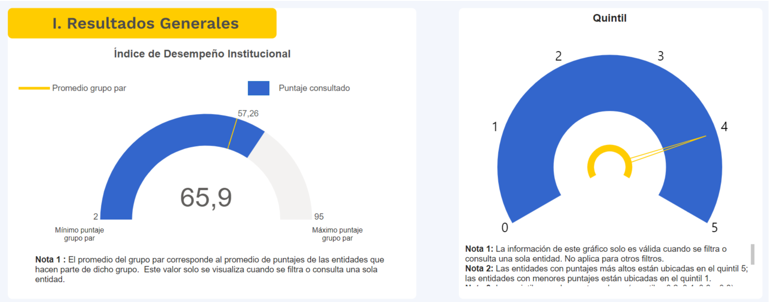
Resultados del FURAG II (Índice de Desempeño Institucional) vigencia 2,023
“MÁS Y MEJORES SERVICIOS”

Slide 110
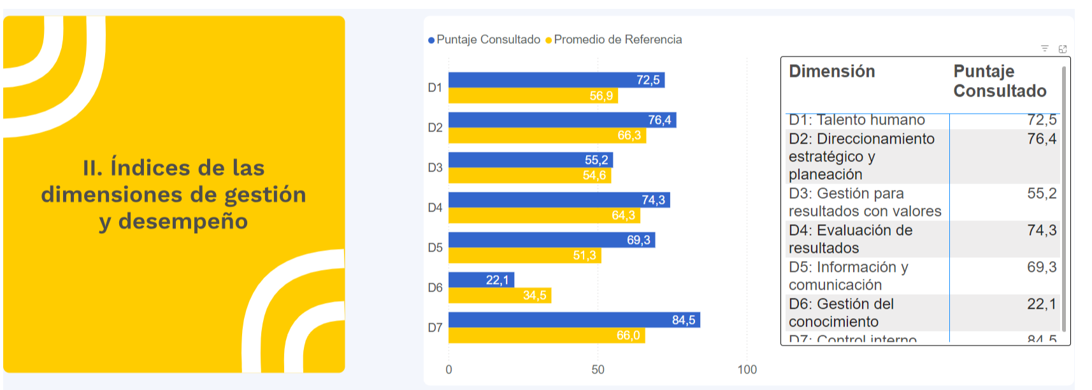
“MÁS Y MEJORES SERVICIOS”

Slide 111
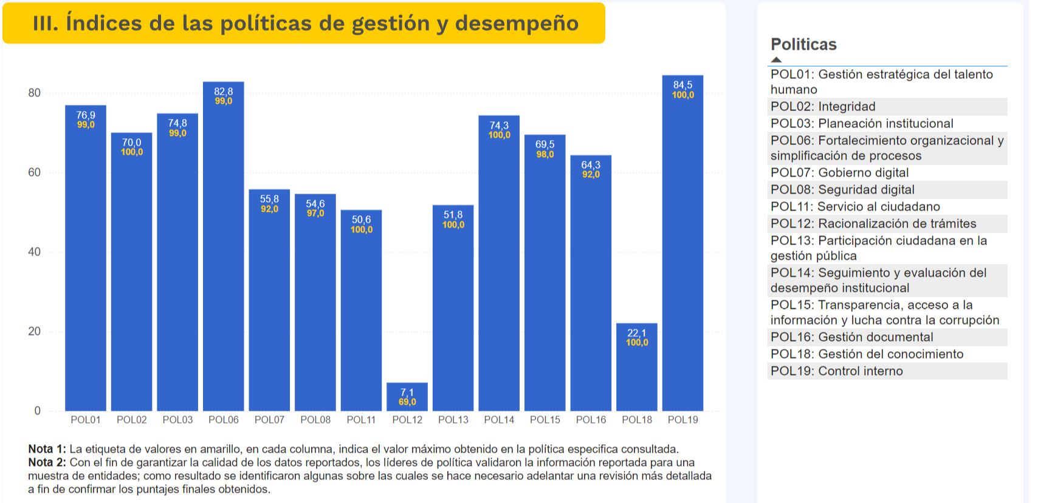
Resultado por cada Política
“MÁS Y MEJORES SERVICIOS”

Slide 112
Resultado del Índice de Control interno 2.024
“MÁS Y MEJORES SERVICIOS”

Slide 113
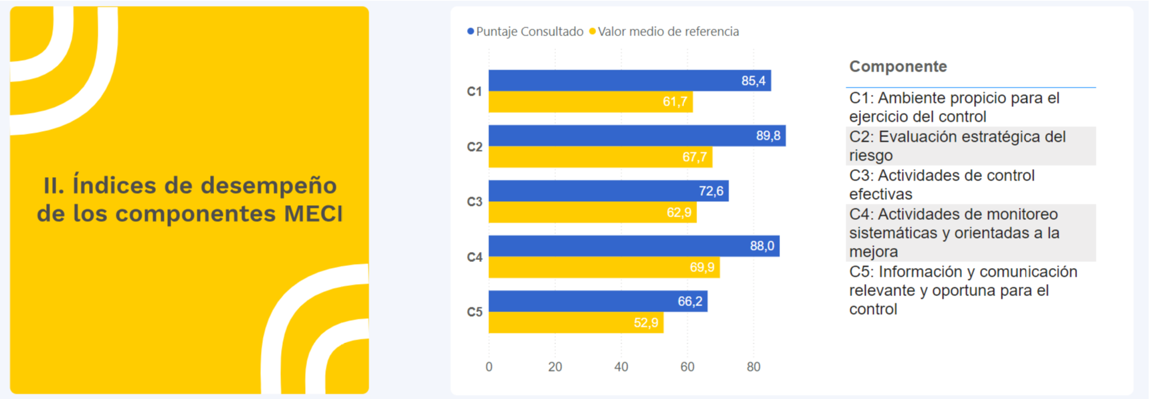
“MÁS Y MEJORES SERVICIOS”

Slide 114
Procesos ESTRATÉGICOS. Informe DE GESTIÓN JURÍDICA.
MARIO ALEJANDRO CADAVID CADAVID
Gerente
“MÁS Y MEJORES SERVICIOS”

Slide 115
DEMANDAS, FALLOS Y SENTENCIAS.
TIPO DE PROCESO | RADICADO | DESPACHO | DEMANDANTE | FECHA DE ULTIMA REVISIÓN RELEVANTE | PRETENSIÓN | PROBABILIDAD FALLO
NULIDAD Y RESTABLECIMIENTO | 05001333302720210027600 | Juzgado Administrativo 027 Administrativo Oral DE MEDELLIN | KATHERINE TORRES HOYOS | 2024-01-30 Recibo de Memorial Correo Electrónico OJA JDZ-1 ARCHIVO - CONTROL DE LEGALIDAD SOLICITUD DE NOTIFICACION | $ 17.555.939,00 | Probable >65%
 | 05001333302420240019500 | Juzgado 024 Administrativo de Medellín | JUAN FERNANDO GAVIRIA LONDOÑO | 2024-12-12 RECIBE MEMORIALES ONLINE- se contestó demanda | $ 8.000.000,00 | Posible>65%
 | 05001333302620210036600 | JUEZ 26 ADMTVO MEDELLIN | ARGEMIRO ALVAREZ LOPEZ | 2024-08-02 Al despacho para sentencia | $ 4.400.000,00 | Posible>65%
REPARACIÓN DIRECTA | 05001333303420240000600 | JUZGADO 034 ADMINISTRATIVO DE MEDELLÍN | LILIANA ANDREA PALACIO RENDON | 2025-02-03 Recibo de Memorial Correo Electronico OJA SGS-1 ARCHIVO - PRONUNCIAMIENTO FRENTE A LA SOLICITUD E INCORPORACIÓN PROBATORIA | $ 836.000.000,00 | Remota >80%
 | 05001333300620230026500 | JUZGADO 006 ADMINISTRATIVO DE MEDELLÍN | DIOMEDIS GIOVANY VARGAS RESTREPO Y OTROS | 2025-02-04 Recibo de Memorial Correo Electronico OJA | $ 200.000.000,00 | Media<45%
“MÁS Y MEJORES SERVICIOS”

Slide 116
DEMANDAS, FALLOS Y SENTENCIAS.
TIPO DE PROCESO | RADICADO | DESPACHO | DEMANDANTE | FECHA DE ULTIMA REVISIÓN RELEVANTE | PRETENSIÓN | PROBABILIDAD FALLO
DECLARATIVO | 05209318900120220013300 | JUZGADO PROMISCUO DEL CIRCUITO DE CONCORDIA | LAURA CARDONA ZAPATA | 2025-02-06 Auto Corre Traslado | $ 192.821.563,00 | Posible> 65%
 | 05001310502420210041600 | JUEZ 24 LABORAL MEDELLIN | LIZETH KATHERINE TORRES HOYOS | 2023-03-15 Constancia secretarial RCC-CNJ SE REMITE A LA CORTE CONSTITUCIONAL - CONFLICTO NEGATIVO DE JURISDICCIONES - JARV | $ 17.000.000,00 | Posible> 65%
 | 05209318900120220012300 | JUGADO PROMISCUO DEL CIRCUITO CONCORDIA | LUZ MARINA CASTAÑO ESCOBAR | 024-11-14 Auto Requiere a la parte demandante y da traslado de Contestación a la demanda 2024-11-14 | $ 276.606.750,00 | Posible> 65%
EJECUTIVO LABORAL | 05209318900120220002800 | JUGADO PROMISCUO DEL CIRCUITO CONCORDIA | LUZ MARINA CASTAÑO ESCOBAR | 024-11-14 Auto Requiere a la parte demandante y da traslado de Contestación a la demanda 2024-11-14 | $ 15.700.000,00 | Posible> 65%
 | 05001310502520210039900 | JUEZ 25 LABORAL MEDELLIN | LAURA CARDONA ZAPATA | 2022-05-18 Recepción memorial 5/18/2022 8:43 AM EN LA FECHA SE RECIBE MEMORIAL VÍA CORREO ELECTRÓNICO, CON EL ASUNTO: 05001310502520210039900 REPOSICION Y EN SUBSIDIO APELACION AL AUTO 250- DESDE EL CORREO: isabogada@hotmail.es / AHS | $ 17.536.000,00 | Probable>65%
“MÁS Y MEJORES SERVICIOS”

Slide 117
DEMANDAS, FALLOS Y SENTENCIAS FINALIZADOS.
TIPO DE PROCESO | RADICADO | DESPACHO | DEMANDANTE | FECHA DE ULTIMA REVISIÓN RELEVANTE | PRETENSIÓN
EJECUTIVO | 05209318900120220009600 | JUZGADO 001 PROMISCUO DEL CIRCUITO DE CONCORDIA | JOSUE CHAPARRO HERNANDEZ | 2024-12-05 Auto Decide accede a retiro de la demanda por acuerdo de pago | $ 14.000.000,00
DECLARATIVO | 05209318900120230002100 | JUZGADO 001 PROMISCUO DEL CIRCUITO DE CONCORDIA | SAVIA SALUD EPS | 24/09/2024 se termina porceso por decalrar la falta de competencia | $ 740.000.000,00
NULIDAD Y RESTABLECIMIENTO | 05001333301520210032800 | JUEZ 37 ADMINISTRATIVO ORAL DE MEDELLIN | JUAN CAMILO ARBOLEDA CARMONA | 2024-12-16 Sentencia Anticipada - en contra- pago de 38 dias de mora del pade cesantias | $ 3.564.000,00
“MÁS Y MEJORES SERVICIOS”

Slide 118
Que proyectos se vienen para la E.S. E en su gestión
AMBULANCIA viabilidades y en espera de asignación de recursos
Adecuación del Centro de salud del corregimiento del Socorro. (Priorizado)
En proceso.
Mejoramiento y adecuación de la cubierta de la ESE Hospital.
Intervención estructural del sistema eléctrico de la ESE
Intervención del la red de datos de la ESE
Proyecto de Dotación de TIC’s
Proyecto de reposición de la infraestructura de la ESE
Proyecto de dotación de equipos Biomédicos y reposición de tecnología en salud
Inclusión permanente de nuevas tecnologías en salud y modalidades de atención enfocadas en solucionar las necesidades de la población del Municipio
Nuevas tecnologías, clínica de heridas, modalidades de atención entre otras)
Bienestar laboral
Mejoramiento continuo en la Atención con calidad, Digna, Humana, Cálida, oportuna, Resolutiva, segura para nuestros Usuarios.
“MÁS Y MEJORES SERVICIOS”

Slide 119
Qué servicios nuevos se han traído al hospital?
- Medicina Interna
- ⁠Nutrición
- ⁠Psicología
- ⁠Ginecología
- Ortopedia
- ⁠Cirugía general
- ⁠Pediatría
- ⁠Anestesiología
Continuamos
Ecografías de todo nivel cada 15 días
Con telemedicina en
- ⁠Psiquiatría
Algunas pendientes un por falta de un flujo de pacientes adecuado
“MÁS Y MEJORES SERVICIOS”

Slide 120
MARIO ALEJANDRO CADAVID CADAVID. GERENTE.
MUCHAS GRACIAS POR LA ATENCIÓN PRESTADA.
“MÁS Y MEJORES SERVICIOS”

